Slide 1

大阪府
令和６年度 大阪府行政経営の取組み
令和６年2月
大 阪 府

Slide 2
【はじめに】
「大阪府行政経営の取組み」は、「行財政改革推進プラン（案）（平成27～29年度）」終了後も、
「自律的で創造性を発揮する行財政運営体制の確立」に向けた改革の取組みを継続するため、毎年度の
府の取組みをまとめているものです。
府のみならず、府民・企業・市町村・国など、社会全体で課題解決する「新たな行政経営の取組み」と、
毎年度の予算編成や事務事業の執行、出資法人や公の施設の点検等を通じた「健全で規律ある行財政運営」を通じて、府は今後もたゆみない改革を進めていきます。

Slide 3
目 次
１ 行政経営のめざす姿
（１）現状認識 ・・・・・・・・・・・・・・・・・・・・・・・・・・・・・・・・・・・・・・・・・・・・・・・・・・・・・・・・
（２）目標 ・・・・・・・・・・・・・・・・・・・・・・・・・・・・・・・・・・・・・・・・・・・・・・・・・・・・・・・・
（３）行動指針 ・・・・・・・・・・・・・・・・・・・・・・・・・・・・・・・・・・・・・・・・・・・・・・・・・・・・・・・・
２ 新たな行政経営の取組み
（１）行政DXの実現に向けた取組み ・・・・・・・・・・・・・・・・・・・・・・・・・・・・・・・・・・・・・・
（２）より幅広い共創の仕組みづくり ・・・・・・・・・・・・・・・・・・・・・・・・・・・・・・・・・・・・・・・・
（３）働き方改革 ・・・・・・・・・・・・・・・・・・・・・・・・・・・・・・・・・・・・・・・・・・・・・・・・・・・・・・
３ 健全で規律ある行財政運営
（１）組織運営 ・・・・・・・・・・・・・・・・・・・・・・・・・・・・・・・・・・・・・・・・・・・・・・・・・・・・・・・
（２）財政運営 ・・・・・・・・・・・・・・・・・・・・・・・・・・・・・・・・・・・・・・・・・・・・・・・・・・・・・・・
①歳入確保 ・・・・・・・・・・・・・・・・・・・・・・・・・・・・・・・・・・・・・・・・・・・・・・・・・・・・・・
②歳出改革 ・・・・・・・・・・・・・・・・・・・・・・・・・・・・・・・・・・・・・・・・・・・・・・・・・・・・・・
（３）出資法人等の改革 ・・・・・・・・・・・・・・・・・・・・・・・・・・・・・・・・・・・・・・・・・・・・・・・・
（４）公の施設の改革 ・・・・・・・・・・・・・・・・・・・・・・・・・・・・・・・・・・・・・・・・・・・・・・・・・
＜具体的取組み編＞ ・・・・・・・・・・・・・・・・・・・・・・・・・・・・・・・・・・・・・・・・・・・・・・・・・・
4
5
6
8
14
24
28
30
31
31
32
35
36

Slide 4
１ 行政経営のめざす姿
（１）現状認識
（２）目標
（３）行動指針

Slide 5
（１）現状認識
○ 人口減少・高齢化の同時進行、低所得層の増加などの課題が浮き彫りになる中、大阪の成長の実現と安全・安心の確保を同時に図っていかなければなりません。
また、2025年大阪・関西万博のインパクトを最大限に活かした、さらなる大阪の成長・飛躍に向けた土台づくりにも取り組んでいく必要があります。
○ このため、府は財政規律を堅持し、課題に的確に対応しうる行財政運営体制の確立に取り組んでいます。
○ 一方、社会においては、社会課題の解決に挑む企業の増加や個人の社会参加意欲の高まりに加え、デジタル技術の活用や働き方の見直しが一層進んでいます。
○ 今後も、持続可能な社会を構築^{*1}していくため、府は、府民・企業・市町村・国との連携を一層深め、社会全体で課題解決する「起点」としての役割を果たすとともに、新たな技術も活用し、従来の手法や発想に捉われない行政経営を行っていく必要があります。
(*1) 府は2025年大阪・関西万博の開催都市として、先頭に立ってSDGsの達成に貢献する「SDGs先進都市」をめざしている。
SDGsとは、2015年の国連持続可能な開発サミットで採択された「持続可能な開発のための2030アジェンダ」で設定された国際目標。
「誰一人取り残さない持続可能な世界の実現」に向け、大胆に変革していくことを基本理念に、経済・社会・環境の三側面から、持続的社会の実現に向け総合的に取り組んでいく
こととしている。

Slide 6
（２） 目標
○ 社会全体で課題解決していくためには、行政だけでなく、府民・団体・企業などの多様
なプレーヤーが、中長期的にめざす社会の姿を共有していることが重要です。
《めざす社会の姿》
① 府民の生活の質（QoL）を向上させつつ、社会保障や環境の基盤が持続可能な形
で次世代に引き継がれている。
② 学びや活躍の機会の提供を通じ、多様な人材が社会の担い手として育まれ、全員
参加型の社会が形成されている。
③ 生活と経済活動を支えるインフラについて、中長期を見通し、最少の経費で最適
な設計運営が行われている。
○ この「めざす社会の姿」を追求していくため、府は引き続き行財政改革推進プラン（案）
に掲げた「組み換え（シフト）」と「強みを束ねる」を改革の視点に、「自律的で創造性
を発揮する行財政運営体制の確立」に向け、取り組みます。

Slide 7
（３）行動指針
○ 「自律的で創造性を発揮する行財政運営体制の確立」に向け、次の行動指針のもと、着実
に成果を生み出していきます。
① 発 見 ～多様な「知」と交わり、新たな「気づき」を得る
外部の多様な価値観・アイデア・テクノロジーとの積極的な交流を通じ、課題の発見や解決に向けた新たな「気づき」が生まれやすい環境をつくる。
② 選 択 ～多様なプレーヤーを束ね、より良い道筋を見出す
様々な社会課題解決に臨む多様なプレーヤーを束ねる「起点」となり、社会全体としてより最適な解決方法を選択する。
③ 実 践 ～固定観念に捉われず、新しい取組みに挑戦する
社会のあり方や府民ニーズの変化を見据え、様々な技術を柔軟に取り入れながら、従来の発想や手法に捉われない最適な解決方法を大胆に実践する。
改革の継承と深化
H27～H29
行財政改革推進プラン（案）
H30～「行政経営の取組み」
中長期的な視点も持ちつつ、単年度の取組みとして、毎年２月公表
新たな発想・視点からの行政展開
自律的な行財政マネジメント
新たな行政経営の取組み
持続可能で安定的な財政運営の実現
健全で規律ある行財政運営

Slide 8
２ 新たな行政経営の取組み
（１）行政DX^{*2}の実現に向けた取組み
（２）より幅広い共創の仕組みづくり
（３）働き方改革
(*2) 新たな価値を創造することを目的に、デジタル技術の駆使によって既存の枠組みを変化させること。

Slide 9
（１）行政DXの実現に向けた取組み
○ 「大阪スマートシティ戦略」の趣旨を踏まえ、デジタル技術を最大限に活かしたデジタ
ルトランスフォーメーション（DX）を推進し、住民の生活の質（QoL）の向上に向けた取
組みを進めます。
大阪広域データ連携基盤（ORDEN）の運用及び活用促進
オープンデータカタログサイト等
大阪府行政オンラインシステム × RPA
AIチャットボット、SNS等を活用した相談体制の充実
メタバースを活用した大阪の魅力発信
《具体的な取組み》

Slide 10
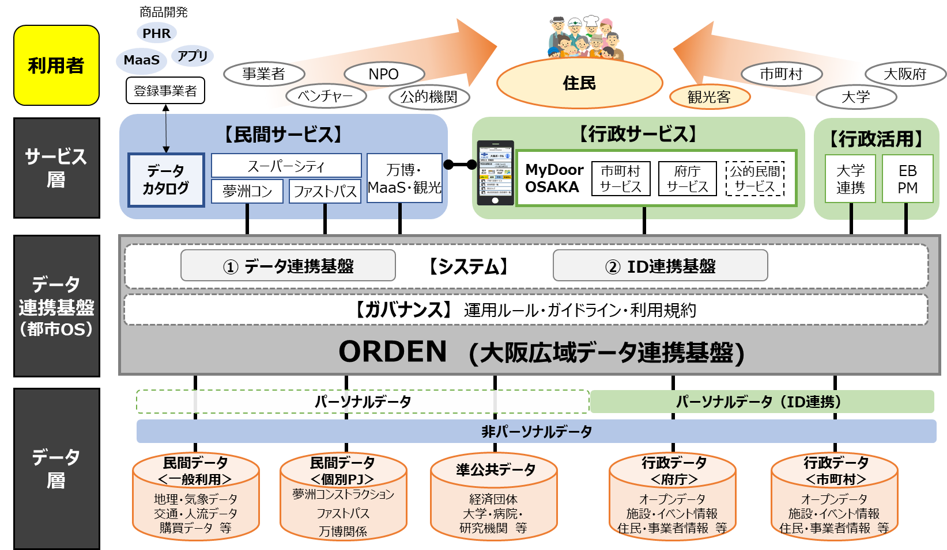





大阪広域データ連携基盤（ORDEN^{*3}）の運用及び活用促進 【スマートシティ戦略部 戦略推進室 戦略企画課】
データ駆動型のスマートシティ社会の実現に向け、広域自治体として全国に先駆けて整備
・スマートシティ化に不可欠なインフラで
あるデータ連携基盤を、全国に先駆けて、
広域自治体として整備。
・様々なステークホルダーやシステムに点
在するデータに関する情報やデータを
データカタログとして集約し、一元的に
管理。
・API^{*4}、GUI^{*5}によるデータ提供取得や
データ提供の範囲条件の設定が可能など、
データ提供者にもデータ利用者にも利用
しやすい環境を提供。
①府民の利便性向上
②民間事業者のイノベーション事業機会
の創出
③行政サービスの高度化を図り、全国の
スマートシティ化を牽引。将来的に、
万博後のソフトレガシーの継承と発展
につなげることをめざす
大阪データ駆動型スマートシティの全体像（ORDEN・都市OSアーキテクチャ）
取組事例 ～夢洲コンストラクション～
上限を超える交通量が発生
⇒ピークシフト等の必要性有
ピークシフト誘導等により
上限交通量を超過しない運行計画
⇒工事車両の移動を円滑化
民間事業者が予定している「夢洲コンストラクション」のプロジェクトの一つである「建設工事現場内外の移動円滑化」の実施に、データ連携基盤としてORDENを活用
⇒万博工事に係る建設工事現場内外の
移動の円滑化の実現を支援
車両数
車両数
上限交通量
一般車両と
工事車両数の総和
時間軸
時間軸
(*3) 『Osaka Regional Data Exchange Network』の頭文字。
(*4) 「Application Programming Interface」の略。ソフトウェアの機能を共有する仕組みのことをいう。
(*5) 「Graphical User Interface」の略。情報の提示に画像や図形を多用し、基礎的な操作の大半をマウスやタッチスクリーンなどによる画面上の位置の指示により
行うことができるものをいう。

Slide 11
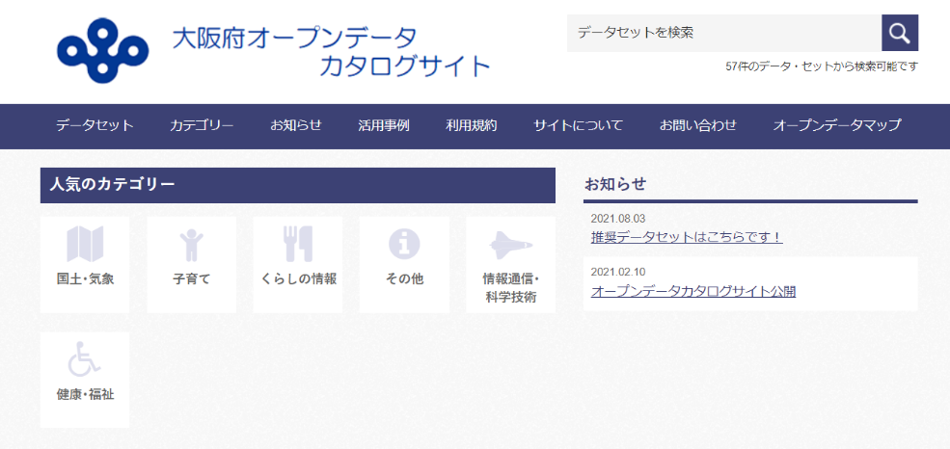
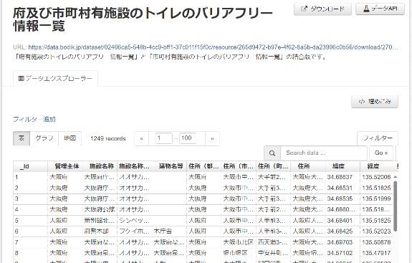
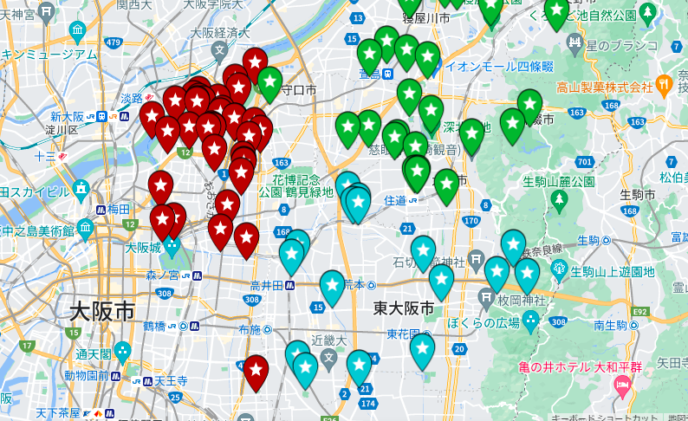
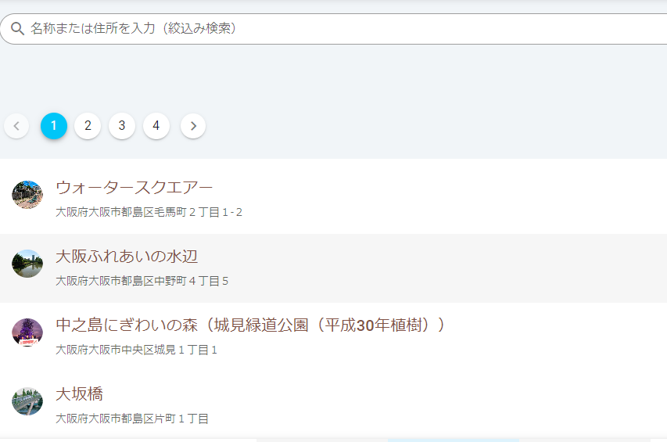
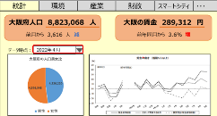
オープンデータ^{*6}カタログサイト等 【スマートシティ戦略部 戦略推進室 戦略企画課】
行政データ・統計データ利用の利便性向上
・府が保有する行政情報等を府民の誰もが容易に利用できるよう、オープンデータカタログサイトにて提供。
・オープンデータ等を「みつけやすく、わかりやすく、使いやすく」するため、デジタルマップやダッシュボード^{*7}を提供
し、公民における行政データの利活用を促進。
オープンデータカタログサイト
データを利用しやすい形式（csv等）で提供
・府が保有する行政情報等を、誰でも
使えるようにオープンデータカタロ
グサイトで公開。
掲載データをカテゴリーに
分類することで検索を容易に
掲載データ数 57件（令和５年12月時点）
オープンデータ等を「みつけやすく、わかりやすく、使いやすく」
デジタルマップ
ダッシュボード
・府及び府内市町村が保有するデータを活用し、情報発信
アプリケーションとして、5つのデジタルマップを公開。
・庁内各部局のオープンデータや統計情報、リアルタイム観測デー
タ等を、ホームページ上でグラフ等により分かりやすく表示。
ダッシュボード（イメージ）
プルダウン機能等により、
目的のデータを見つけやすく、
手軽に利用可能。
分野グラフ等でまとめるこ
とで、データを分かりやすく
表示。
webブラウザで閲覧でき、エ
クセル等のアプリが不要。
地図機能を使って、行きたい場所や知りたい情報等を簡単に把握可能。
(*6) 国、地方公共団体及び事業者が保有する官民データのうち、国民誰もがインターネット等を通じて容易に利用（加工、編集、再配布等）できるよう、①営利目的、非営利
目的を問わず二次利用可能なルールが適用されたもの、②機械判読に適したもの、③無償で利用できるもの、のいずれの項目にも該当する形で公開されたデータ。
(*7)複数の情報源からデータを集め、概要をまとめて⼀覧表⽰する機能や画⾯、ソフトウェアのこと。原義は⾃動⾞などの「計器盤」。

Slide 12















大阪府行政オンラインシステム × RPA^{*8} 【都市整備部 道路室 道路環境課】
オンライン申請されたデータ処理をRPAにより自動化することで、府民サービス向上と業務効率化を実現
・令和４年５月より本格運用を開始した電子申請システム「大阪府行政オンラインシステム」とRPAの組み合わせにより、
より効率的でスピーディーな業務執行が可能になるとともに、特殊車輌通行許可申請において、年間約5,000件を超える
申請の約40％がオンライン申請に移行するなど、府民のニーズに合ったサービス提供を実現。
【導入事例】特殊車輌通行許可
申請受付
審査
許可
手数料納付
導 入 前
窓口（又は郵送）で申請
（申請受付は平日のみ）
窓口で職員が
手数料を確認
納付窓口に移動し
手数料納付
紙の申請内容を
職員が審査手続き
許可書交付
導 入 後
《大阪府行政オンラインシステム》
オンラインで手続完了可能
窓口への訪問が不要
窓口での手数料確認の待ち時間が不要となり
クレジットカードで支払いが可能
オンラインで申請
手数料の確認に
RPAを活用
オンライン上で
クレジット決済
審査の事務作業に
RPAを活用
許可書交付
《ＲＰＡ》
行政オンラインシステムの申請データを元に
手数料の確認に要する時間を短縮
申請データのダウンロード等の事務作業を
自動化し、業務効率を一層向上
RPA導入に
適した業務
電子化済み …申請内容について機械処理が可能
定常的に発生する業務 … 例外処理が少ない
判断基準が明確、承認⾏為がない
… 人が判断する必要性が低い
デジタル技術の効果的活用により、事務作業等の手続きに
要する時間を削減
⇒ 施策検討等の業務への注力が一層可能に
⇒ 将来的に電子署名を用いた電子交付の導入による
さらなる府民サービス向上を検討
(*8) Robotic Process Automationの略。ソフトウェアロボットによる業務自動化の取組み。人が行うパソコン上の作業手順をソフトウェアロボットに覚えさせることで、
パソコン操作を自動化することができる。

Slide 13

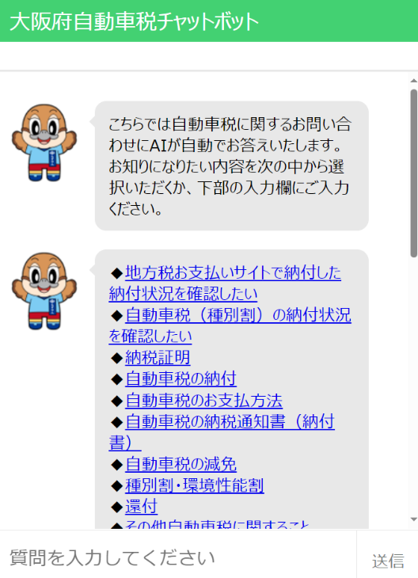
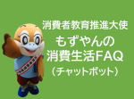

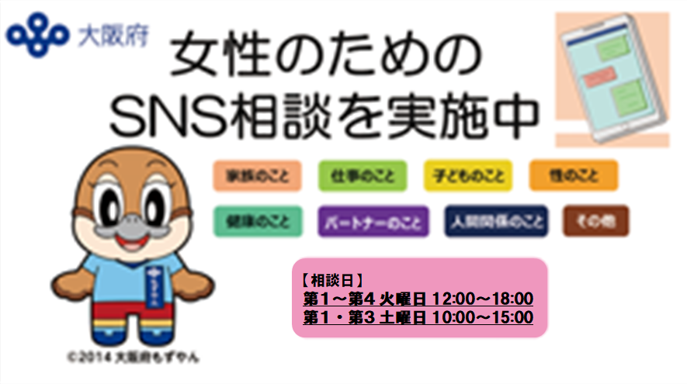

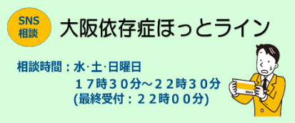
AIチャットボット^{*9} 、SNS等を活用した相談体制の充実
府民からの問合せや相談に多様な手法で対応
《AIチャットボット》
コールセンター等で対応していた問合せについて、AIチャットボットを活用。
主な導入事例
■自動車税の問合せ【財務部 税務局 徴税対策課】
自動車税に関するよくある問合せ。
■消費生活相談【府民文化部 消費生活センター】
商品やサービスの購入・契約などの消費生活に関するよくある問合せ。
■高等学校等の学費支援の問合せ【教育庁 私学課、施設財務課】
・私立高校等に対する授業料等の支援に関する問合せ。
・公立高校に対する授業料等の支援に関する問合せ。（令和５年６月より開始）
※「自動車税の問合せ」、「高等学校等の学費支援の問合せ」については、
府民お問合せセンター運営業務（府民文化部 府政情報室 広報広聴課）において実施。
導入効果
○府民サービスの向上
24時間問合せが可能に
○問合せ対応の業務効率化
問合せの多い質問をAIチャットボットで自動回答
《SNS等相談》
電話や対面等で実施していた相談対応について、SNS等を活用。
主な導入事例
■インターネット誹謗中傷・トラブル相談（令和５年11月より開始）
【府民文化部 人権局 人権擁護課】
インターネット上の誹謗中傷等、多様なトラブルに悩んでいる方を幅広く支援するため、専門相談窓口「ネットハーモニー」において、 LINEを活用した相談。
■女性相談【府民文化部 男女参画・府民協働課】
様々な悩みを抱える女性に対する相談体制の充実を図るため、チャット相談専用システムを活用した相談。
■こころの相談【健康医療部 保健医療室 地域保健課】
若年者の様々な悩みに応じたきめ細やかな支援を行うため、LINEを活用した相談。
■依存症相談【健康医療部 保健医療室 地域保健課】
依存症に関することで悩んでいる方を対象に、LINEを活用した相談。
■教育相談【教育庁 教育センター】
子どもを対象に、いじめを含むあらゆる悩みや困りごとに関して、LINEを活用した相談。
導入効果
○府民サービスの向上
相談手法を多様化し、府民の悩みにきめ細やかに対応
(*9）あらかじめ作成した質問と回答の中から、自動で回答を選択してやりとりを行う「自動会話プログラム」。

Slide 14

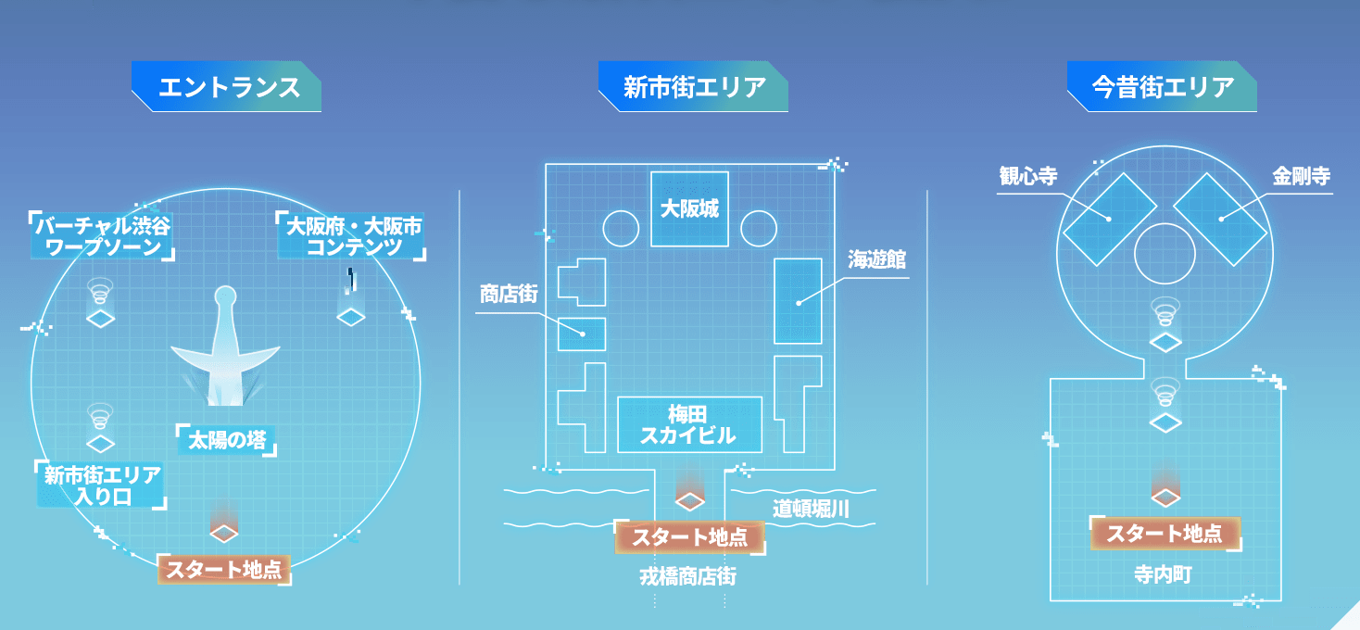
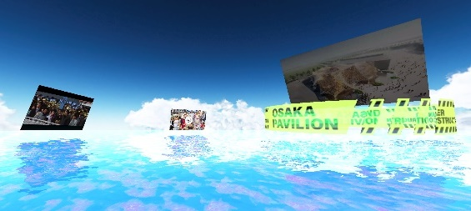
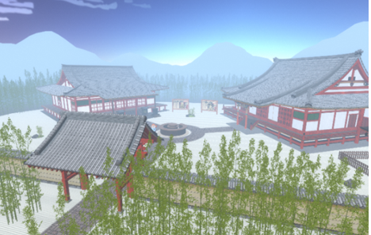
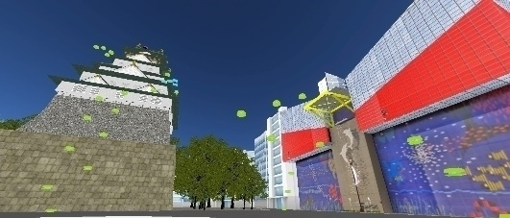
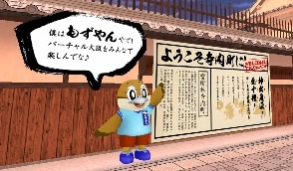
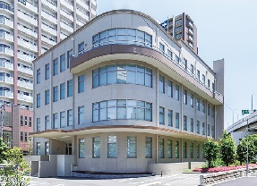
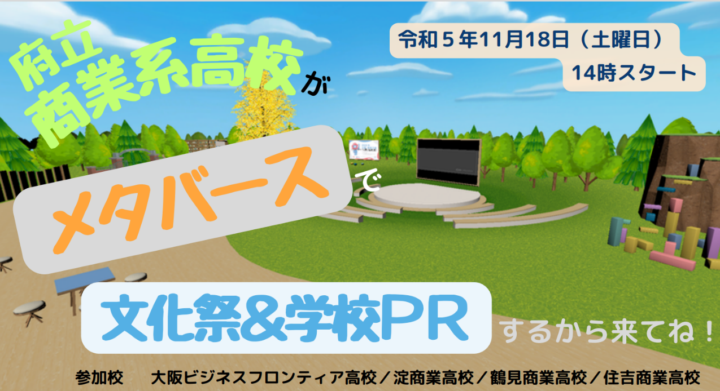
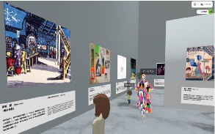
メタバース^{*10}を活用した大阪の魅力発信
仮想空間で物理的な制約を超えたプロモーションを実施
《バーチャル大阪》【万博推進局 出展部 出展企画課】
万博開催に先がけ、大阪の都市魅力を国内外に発信し、万博への期待感を高めるとともに、様々な人が集まり、一人ひとりの新たな体験や表現を通じ、大阪の新たな文化の創出やコミュニティの形成にも寄与するため、令和３年度に都市連動型メタバース「バーチャル大阪」として府市が構築。
令和４年度からは、⺠間主体のコンソーシアム（未来大阪プロジェクト）により自走運営（府市は進捗管理の立場として関与）。
大阪府・大阪市コンテンツエリア
エントランスエリア
⼤阪の様々な地域をモチーフに作られた街中を散策可能
⼤阪の魅⼒を国内外に発信
今昔街エリア
新市街エリア
《大阪バーチャル美術館》【府民文化部 文化・スポーツ室 文化課】
《大阪府立バーチャル高校》【教育庁 教育振興室 高校教育改革課】
・府が所属する「大阪府20世紀美術コレ
クション」のうち、大阪にゆかりのあ
る作家や、1970年大阪万博が開催され
た時代に活躍した作家の作品など
約100点をメタバース空間に展示。
・パソコンやスマートフォンから24時間
美術館の中で鑑賞しているような体験
が可能。
・府立高校の生徒たちが世界中の
様々な人と協働し、新しい価値
を創造することができるメタバ
ース空間として構築。
(令和５年度実施イベント）
・大阪・関西万博機運醸成に向けたイベント
・知的財産権についての講演
・商業系高校の魅力を発信する「文化祭＆学校ＰＲ」イベント
(*10）インターネット上に構築された仮想空間内で、自分の分身となるアバターを用いて交流ができるサービスのことで、meta（＝超越、超）とuniverse（＝宇宙）を組み合わせた
造語。

Slide 15
（２）より幅広い共創の仕組みづくり
○ 府民・企業・大学・市町村等多様なプレーヤーとの連携を深め、それらを束ねる「起点」となることで、より多くの社会資源が社会課題解決に振り向けられるよう取組みを進めます。
公民連携の推進（公民戦略連携デスクの取組み）
市町村とのパートナーシップの強化
スマートシティ分野における公民連携による課題解決の仕組みづくり
サウンディング型市場調査の実施
公共施設における民間活力の導入
実証事業推進チーム大阪による企業等への実証フィールドの提供
企業版ふるさと納税（地方創生応援税制）を活用した地方創生の推進
民間の資金提供者と協働したNPO等活動支援
《具体的な取組み》

Slide 16




公民連携の推進（公民戦略連携デスクの取組み） 【財務部 行政経営課】
府の公民連携のワンストップ窓口として企業等との新たなパートナーシップの構築を推進
企業・大学等と行政のマッチングを行う公民連携のワンストップ窓口として、府民・企業・行政にとっての「三方良し」による社会課題の解決を図る。
目 的
大阪府
公民戦略
連携デスク
企業・大学等
企業・大学等ニーズ
つなぐ
大 阪 府
府の担当部局が分からなくても、
公民戦略連携デスクに相談できる！
行政が特定企業・大学等と連携するルールや相場観を府庁内で共有できる！
つなぐ
事業連携
提案募集
スピード感を持って、適切に対応
してくれる！（たらい回しがない）
一元的な窓口・相談機能
（コンシェルジュ的役割）
バックアップ機能
（コーディネーター的役割）
アイデアを実現可能とする上で参考となる情報が得られる！
対等な立場で「対話」ができる！
○公的活動を通じた企業価値の向上
○ビジネスチャンスの開拓
○研究成果の実証、社会への還元
○人材の育成
対話を通じたアイデアを
活かしたイノベーション
win-winの関係
○多様な資源の活用
○府民サービスの向上
○地域イメージの向上
公民戦略連携デスクのミッション
企業の強み
スピード感
民
公
信頼性・信用性
行政の強み
社会変化への対応力
公共性
多様な資源
安定性・継続性
「強み」を束ね、新しい価値を生み出す。

Slide 17
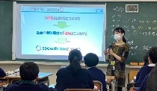
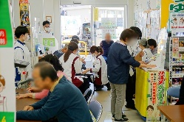
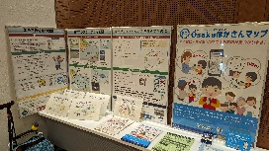
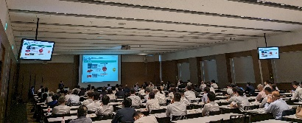
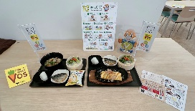
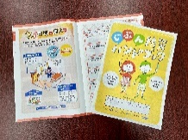
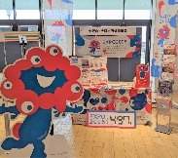
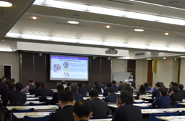
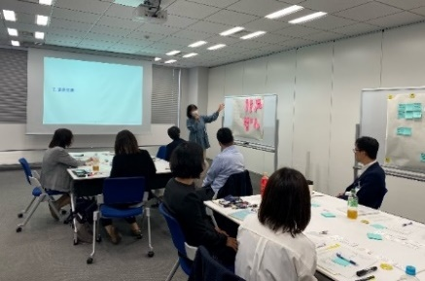
公民連携の推進（公民戦略連携デスクの取組み）（つづき） 【財務部 行政経営課】
府の公民連携のワンストップ窓口として企業等との新たなパートナーシップの構築を推進
令和５年度の取組み事例
子ども・教育・福祉
健 康
環 境
産業・雇用
事例① キャリア教育の実施
事例③ 健活10＜ケンカツテン＞
の推進
事例④ 脱炭素社会実現に
向けた取組み
事例⑤ 中小企業振興・就労支援
子どもたちのSDGsの理解促進に向け、府内中学校に
おいてキャリア教
育を実施
府民の健康増進を促すために、
企業と協働で健活10のキャンペーンを実施
府が実施する中小企業向けサイバーセキュリティセミナーや、就労支援セミナーへの登壇
府民のライフスタイル変革を促すため、大学等のイベントにおいて、ブース出展を実施
事例② 福祉課題の啓発
府が実施する里親制度、オレンジリボンキャンペーン等への啓発協力を実施
安全・安心
地域活性化
取組み効果
※累計数は70社４大学
事例⑥ 災害や交通安全の啓発
事例⑦ 大阪・関西万博の機運醸成
 | 令和４年度 | 令和５年度
◆包括連携協定締結数 | ３件 | １件※
◆包括連携協定締結企業・大学等との 連携数 | 704件 | 700件 （見込み）
◆直接的効果額 (デスクが関わった取組みについて「仮に府が 直接実施した場合に必要となる金額」を試算） | 約3億7千万円 | ― (今後公表予定）
災害への備えをまとめた啓発冊子の作成や、自転車の
交通安全教育、
ヘルメット着用の
啓発を実施
企業が実施するイベント等において、
ステージ出演、
ブース出展等で
大阪・関西万博の
機運醸成を実施
《複数企業・大学等との連携・協働》
◇公民連携フォーラム
◇創発ダイアログ
・公民連携に関心のある企業・大学等
や府内市町村などを対象に、公民連
携の取組み成果や、今後の展望など
を共有することで、企業等における
公民連携を促進し、機運を醸成。
・企業と行政のみならず、企業同士の
新たな出会いや共創のきっかけ、
ビジネスチャンスを創出。
・公民連携で解決すべき行政課題を
テーマに設定し、府の現状や取組
みを紹介するとともに、企業や市
町村等、多様な参加者と共にワー
クショップを実施することで、
「対話」から様々なアイデアを生
み出す仕組み。

Slide 18


市町村とのパートナーシップの強化
市町村の人材やノウハウが不足する分野において、連携やサポートを実施
《公民連携の取組みの市町村への拡大》 【財務部 行政経営課】
より幅広い社会課題の解決をめざし、公民連携の取組みを住民に近い市町村へ拡大。
◆市町村における公民連携推進への支援
・ 専任（担当）部署設置に向けた働きかけ（設置市町村：26市３町（Ｒ５.12） ）
・ 市町村から公民戦略連携デスクへ研修生の受け入れ（Ｒ５年度：３名）
・ 公民連携フォーラムにおいて、企業等とのつながりを創出し、市町村における公民連携を加速 他
◆大阪府・市町村公民連携推進協議会における情報の共有と発信
・ 府内43市町村の公民連携担当者向けに、オンラインによる研修会を実施（登壇企業：２社）
・ OSAKA公民連携DB（データベース）を活用し、大阪府及び府内43市町村の公民連携の好事例を発信
◆「OSAKA KOUMIN Action Platform」との連携
・ インターネットテレビを活用した情報の発信（実施市町村：５市２町（Ｒ５.12））
・ OSAKA子どもの夢応援事業の実施 （第4回SDGsギネス世界記録チャレンジによる子どもたちの世界記録への挑戦（Ｒ６.１） ） 他
《情報システム等の共同調達》【スマートシティ戦略部 戦略推進室 地域戦略推進課】
市町村のデジタル化を進めるにあたり、業務効率化及び財政負担の軽減をめざし、府と府内市町村で構成する“GovTech
大阪”^{*11}を中心に、令和３年度よりシステム共同調達等の取組みを推進。
■令和５年度実施開始
■令和６年度実施予定
◆Ｒ５.６～：電子契約システム（13市町村が参加）
電子文書（PDF）に電子署名を付与することで法的に有効な契約書等を作成するシステム
◆Ｒ５.７～：大阪版デジタル人材シェアリング事業（13市町村が参加）
様々な専門分野の外部デジタル人材を、市町村が共同で確保し活用する仕組み
◆Ｒ５.10～：デジタルサービス導入促進事業（８市町村が参加）
市町村間のデジタル格差を踏まえ、各住民が恩恵を受けることができる標準的なデジタル
サービスを提供する仕組み
◆AI音声認識議事録作成システム
（参画市町村調整中）
庁内での会議における音声等をAIによって
テキスト化し、議事録を作成するシステム
■令和３年度：自治体チャットツール（当初22市町村⇒現在34市町村）
電子申請システム（当初11市町村⇒現在35市町村）
■令和４年度：文書管理電子決裁システム（当初３市町村⇒現在６市町村）
(*11) 大阪市町村スマートシティ推進連絡会議。府と府内全市町村が、情報システムや情報ネットワーク等に関する情報の交換や共有を行うとともに、連携・協働を図ること
を目的として設立した任意団体。

Slide 19
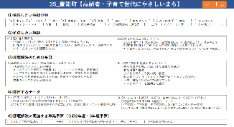
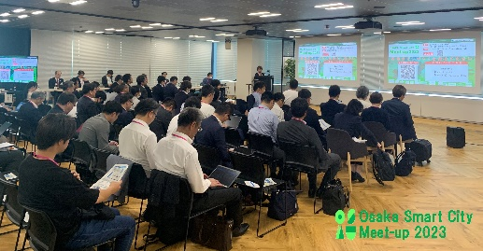

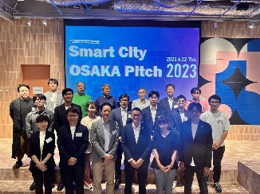
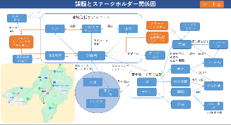




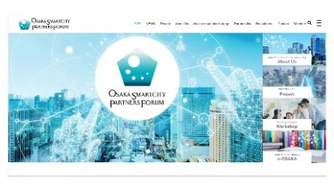
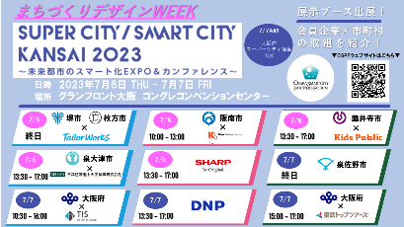




スマートシティ分野における公民連携による課題解決の仕組みづくり【スマートシティ戦略部 戦略推進室 地域戦略推進課】
府内市町村、企業、大学等と連携した“大阪モデル”のスマートシティの実現に向けた取組みを推進
スマートシティ実現に向けて、府内43市町村・企業・大学・シビックテック^{*12}等と連携し、デジタル技術を活用することで地域社会課題を解決していく公民連携プラットフォームとして大阪スマートシティパートナーズフォーラム（OSPF）を設立。
457企業・団体が参画 （自治体では全国最大規模）（R5.12末時点）
■取組みの概要
市町村課題の見える化推進
スタートアップベンチャー支援事業
会員限定Webサイト上で課題見える化シートを公開。
市町村課題の発表の場として「OSAKA Smart City Meet-up」を開催。
ベンチャーキャピタル等と連携し、ピッチイベントの開催や市町村での実証を支援。
令和５年度実績
登壇企業 14社
／応募企業 56社
令和５年11月10日開催▶
OSPF プロジェクトの推進
令和５年６月22日開催▶
コーディネーター企業を中心に各分野の課題解決に向けたn対n（複数企業対複数市町村）のサービスビジネスモデルを実証・実装する。横断的なテーマについては相互に連携。 （府内市町村等で延べ28プロジェクトを実証実施）
情報発信
ウェブサイト情報での会員の取組み紹介など、大阪のスマートシティ推進に関する幅広い情報発信。
令和５年度
プロジェクト
分野
スマート
ヘルスシティ
高齢者にやさしい
まちづくり
子育てしやすい
まちづくり
移動がスムーズな
まちづくり
インバウンド
観光の再生
大阪ものづくり
２.０
安全・安心な
まちづくり
データ利活用
「スマートヘルスシティ」「高齢者にやさしいまちづくり」など８分野でプロジェクトを推進中
大企業とスタートアップベンチャー企業等の連携によるプロジェクトを展開
(*12) 地域が抱える課題についてICTを活用し、市民・企業・技術者等が連携参加して解決していく仕組み。

Slide 20

サウンディング型市場調査の実施 【福祉部 高齢介護室 介護支援課、都市整備部 公園課】
官民対話を通じ、民間活力の導入を積極的に検討
・施策の検討にあたり、企業等との「対話」により、公平性と透明性を担保しつつ、幅広く提案・意見を募る市場調査を
行い、様々なアイデアや市場のニーズを把握。（例：事業実現性の可能性、施設の活性化や跡地活用等の検討）
サウンディング型
市場調査
施策検討
事業実施
■基本的な流れ
実施準備
庁内調整
地元周知
実施公表
実施要領の公表
参加事業者の募集
関係団体へ周知協力依頼
事前説明
事前説明会
現地説明会
（必要に応じて）
対話
個別実施
結果公表
結果概要の作成
参加企業への確認
施策
検討
事業者公募
対話等で把握したアイデアを踏まえ
施策検討
（公募を実施する場合）
対話結果を踏まえ、
公募要領を作成
サウンディング型市場調査の事例
⾏政が抱える課題
対話の実施
施策検討の実施
活用策の
アイデア不⾜
対象
介護予防ケアマネジメント
におけるアセスメント
ICTを活用した府域全体で
の効果的なアセスメントの
実現
対話結果
○ICT導入に関する提案
ICTを基にしたフレイル予防
ICTモニタリングによるケアプラン作成支援
ICTによる生活行為工程分析支援
オムロン株式会社と
事業連携協定を締結
モデル市町村の地域
包括支援センターに
ICTツールを試行導入
目的
市場ニーズとのかい離
対象
府営公園19公園
多様な府民ニーズへの対応
新たな魅力創出による公園
や周辺地域の魅力向上
対話結果
○指定期間の長期化など指定管理者公募要件等の
見直しによる公園活性化の提案
○施設の整備イメージ
カフェ、レストラン、フィットネス施設、
宿泊施設 等
来園者の利便性向上に
向けた民間活力の導入
新たな管理運営制度
を導入し、指定期間
を長期化
公園内に飲食店、
売店等の設置 等
目的

Slide 21
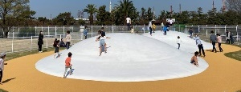
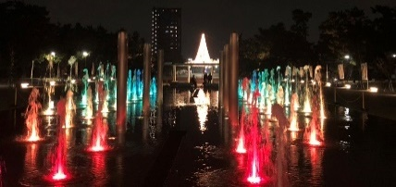
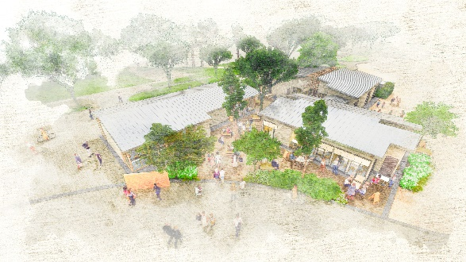
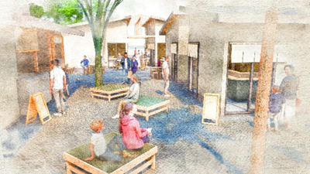
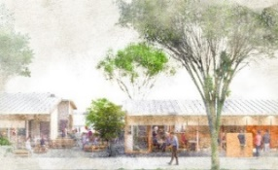
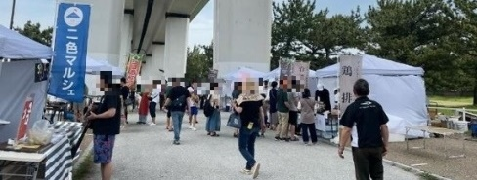
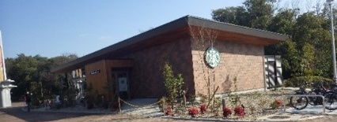
公共施設における民間活力の導入 【都市整備部 公園課】
官民対話の対話結果から府営公園において民間活力を導入 （PMO型指定管理等）
・さらなる公園の魅力づくりと府民サービスの向上をめざして行ったサウンディング型市場調査及び事前事業提案募集
の結果を踏まえ、公園の特性に応じた魅力向上につながる新たな管理運営制度を導入。
サウンディング型
市場調査
施策検討
事業実施
《PMO型指定管理（施設整備を伴う指定管理者制度）》
《P-PFI型施設整備（公募設置管理制度）》
・公園の維持管理を行う指定管理者が、収益施設等の設置及び
管理（ハード事業）とイベントの企画立案（ソフト事業）を
一体的に実施。
・ハード面とソフト面の事業を戦略的に展開することにより、
利用者サービスの向上など、公園全体の魅力を高め、周辺地
域の活性化に期待。
・事業者が公園内に収益施設等の設置及び管理（ハード事業）
と、当該施設周辺の園路や広場等、公園施設の機能充実のた
めの整備（ハード事業）を併せて実施。
（整備エリア外の公園の維持管理及びイベント企画立案等の運
営については、別途、指定管理者が行う。）
導入公園：服部緑地、浜寺公園、二色の浜公園
導入公園：住吉公園
浜寺公園 ふわふわドーム
浜寺公園 「150回目のクリスマス in 浜寺公園」
二色の浜公園 「海開き SUMMER FESTA 2023」
服部緑地 西中央広場カフェ
※パース図 RETOWN・E-DESIGN共同事業体提供

Slide 22
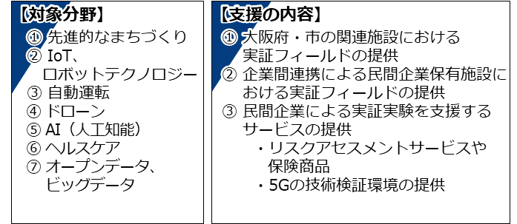
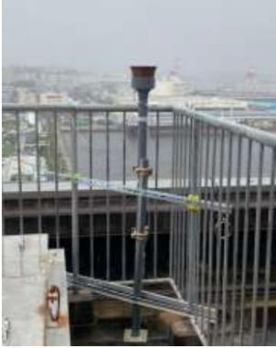
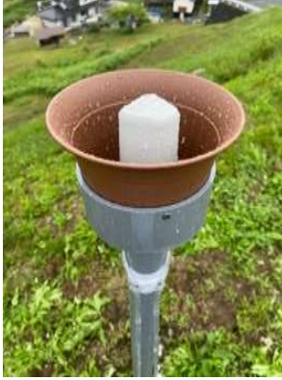
実証事業推進チーム大阪による企業等への実証フィールドの提供 【商工労働部 成長産業振興室 産業創造課】
革新的な実証実験を行いやすい環境を整え、「実証事業都市・大阪」の実現をめざす
「実証事業推進チーム大阪」が実証実験を支援。
AIやIoT 、ロボットテクノロジーなど先端技術を活用した革新的ビジネスの大阪での社会実装に向けた取組み。
事業者
実証実験の実施主体
実証フィールド希望
実証事業推進チーム大阪
必要な
費用負担
フィールド
提供
大阪府、大阪市、
大阪商工会議所で構成
（窓口：大阪商工会議所）
フィールド管理者
大阪府、大阪市、大阪商工会議所の会員企業等の
関連施設
フィールド調査事前協議
令和５年度の実施例
「縦型オールインワン型IoT降雨計での集中豪雨の遠隔監視」への
実証フィールドの提供
実施主体
ＴＳＴジャパン株式会社
■実証内容
ゲリラ豪雨や線状降水帯など、雨による災害が社会課題となる中、
降水量の遠隔監視をテーマとし、降雨計の機能検証及び複数箇所
設置による集中豪雨などの予測精度を検証。
■提供したフィールド
アジア太平洋トレードセンター（ATC）
大阪府中部広域防災拠点
大阪市内を中心とする府内複数箇所
実施期間
令和５年９月から随時開始（～令和６年３月）
縦型オールインワン型 IoT 降雨計
（上：設置例 / 右：拡大）

Slide 23
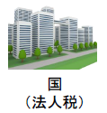




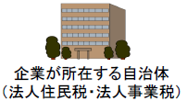
企業版ふるさと納税（地方創生応援税制）を活用した地方創生の推進 【政策企画部 企画室 推進課】
企業版ふるさと納税を活用し、地方創生の実現に向けた取組みを推進
（令和５年度対象事業：「カーボンニュートラル技術開発・実証事業」や「スマートシニアライフ事業」等の19事業）
企業版ふるさと納税制度の概要
国が認定した地方公共団体の地方創生の推進に向けた事業に対して、企業が寄附を行った場合に、法人関係税から税額控除する仕組み。
令和２年度から制度改正により、損金算入による軽減効果（寄附額の約３割）と税額控除（寄附額の最大６割）により、 最大で寄附額の約９割が軽減、実質的な企業の負担が約１割まで圧縮。
寄附
寄附金額：１回あたり10万円以上
対象企業：大阪府域外に本社が所在する企業
カーボンニュートラル技術開発・実証事業
（交付決定事業一覧）
■寄附金を活用した事業例（令和５年度）
技術分野 | 選定事業名
水素 | SOEC（固体酸化物形電解セル）水素製造装置の開発・実証
 | 小型水素容器の充填温度制御式多連型充填システムの開発・実証 及び水素マイクロモビリティの開発・利用実証
次世代燃料 | リニューアブルディーゼルを用いた建設・輸送分野における脱炭素化実証
二酸化炭素（CO2） 回収資源化技術 | 炭酸金属粉を生成するCO2回収・資源化技術と装置の開発・実証 及び炭酸金属粉を原料とした製品の商用化
再生可能 エネルギー | 未利用バイオマス資源の前処理技術による高効率メタン化システムの 開発・実証
 | 燃料電池を備えたバイオマスガス化発電用タール改質触媒の開発・実証
省エネルギー | ステンレス密封長寿命不燃真空断熱パネル技術開発・実証
 | 産業分野のエネルギー高効率化に寄与するハイパワーレーザーシステムの高精度ターゲット連続供給照射技術開発・実証
 | 放射冷却素材の建築物への適用に向けた建材開発・実証
リサイクル | マイクロ波加熱技術を適用した小型分散型ケミカルリサイクルシステム 構築の開発・実証
 | 半導体・電子部品製造工場から排出される廃液からの窒素資源回収
 | もみ殻の活用による地域・窒素循環システム開発
エネルギー マネジメント | 次世代型太陽電池とエネルギーマネジメントシステムを搭載した 燃料電池船の開発・実証
（事業概要）
・2025年⼤阪・関⻄万博の機会を活かして、カーボン
ニュートラルに資する最先端技術の開発実証にチャ
レンジする企業の取組みを支援する事業。
・事業目標の有効性と実現性、2025年頃における社会的
インパクト等の項目を審査して採択事業を決定。
2023年度
2025年度
最先端技術の社会実装
次世代のグリーンビジ
ネスとして展開・拡大
技術開発・実証
（経費の一部補助）
万博での
披露
主たる
技術開発実証
府域に限る
府域に限る
（採択結果）
応募事業件数 24件
交付決定件数 13件
(交付決定金額（総額）800,000千円)

Slide 24
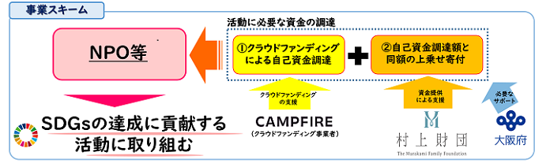











民間の資金提供者と協働したNPO等活動支援 【政策企画部 企画室 連携課】
2025年大阪・関西万博に向け、SDGsの達成に向けた活動を行うNPO等を支援
・「誰一人取り残さない」というSDGsの理
念を踏まえ、府と民間の資金提供者が連携
し、NPO等による社会課題の解決を図る取
組みの支援を実施。
・クラウドファンディング事業者も参画し、
NPO等の効率的な資金調達をサポート。
・府は情報発信等のサポートを行い、NPO等
のクラウドファンディングや活動を支援。
令和５年度実績
団体名称 | 事業名称 | 関連するSDGsゴール | 事業規模
NPO法人こども夢教室 | 不登校の子どもと保護者の居場所 |  | 1,826千円 (うちマッチング支援額 1,000千円)
一般社団法人FUKURO | グループホームいぶき【ユニバーサルカフェ】プロジェクト |  | 10,486千円 (うちマッチング支援額 5,000千円)
認定NPO法人ノーサイド | 在宅で、夜の介護を必要とする病児とそのご家族に、手作りのあかりを届ける |  | 2,015千円 (うちマッチング支援額 1,000千円)
認定特定非営利活動法人ReBit | LGBTQも取り残されないまちづくり〜オール大阪で取り組むLGBTQも安心して利用 できる社会資源の増加と地域支え合いの向上〜 |  | 5,192千円 (うちマッチング支援額 2,500千円)
一般社団法人セーフティネット リンケージ | 「認知症の方も使えるアプリ」を活用した、1人でいても、ひとりぼっちにしない 「福祉ＳＮＳ」 ～声を集めて「つながりあいささえあい」を実現して、関係性の回復を目指します～ |  | 7,533千円 (うちマッチング支援額 3,500千円)
特定非営利活動法人ディーセント・ファーム かしわら | 放置竹林等の地域課題解決と生きづらさを抱える人々に雇用の場を創出 |  | 5,102千円 (うちマッチング支援額 2,500千円)
一般社団法人HOMEステーション | 良質な学びをすべてのこどもに！ こどもの原石(潜在能力)を磨く教室【MANA－viva】で、困窮世帯の児童にも学習支援の場を提供する |  | 4,502千円 (うちマッチング支援額 1,926千円)

Slide 25
（３）働き方改革
○ 若手からベテランまで全ての職員が能力を最大限に発揮し、活躍できるよう、テレワーク
等の柔軟な働き方の推進やICT の活用による職場環境整備等を通じ、働き方改革を着実に進
めます。
端末機の更新を契機としたテレワークの定着促進
ICTを活用した業務効率化（Web会議利用・ペーパーレス化の促進）
《具体的な取組み》

Slide 26
端末機の更新を契機としたテレワークの定着促進 【総務部 人事局 企画厚生課、スマートシティ戦略部 行政DX推進課】
働く場所にとらわれない職場環境の実現
どこからでも庁内ネットワークにアクセスできるよう軽量かつ通信回線付き端末機の導入など、新たなICT環境を整備。
令和５年12月から、職場や自宅以外にも、コワーキングスペースなどでモバイルワークを可能とし、働く場所を柔軟に選択することができる制度を整備。
めざす姿
期待される効果
新たなICT環境の整備
働く場所にとらわれない職場環境の実現
生産性
向上
リモートワーク（テレワーク・モバイル）の拡大
持ち運びやすいノートＰＣ
出張先での状況報告・記録作成や職場との情報共有が可能
外出先でのメールや資料チェック、迅速かつ円滑なコミュニケーションが可能
府庁
Web会議利用の促進
♪
会議場所への移動時間及び会議調整・準備作業の業務効率化
庁内、庁外の相手等との日程・場所調整が容易となり、意思決定の迅速化
ペーパーレス化の促進
印刷、ファイリング、廃棄、打ち合わせ資料配布の作業負荷軽減
資料へ同時にアクセスし共同作業による効率化
場所にとらわれないコミュニケーション
自宅
出先
出張先
庁内の会議
外部事業者
との会議
ワークライフ
バランス向上
人材の確保
テレワークの定着
通勤に係る時間を家族や自分のために活用（職員の満足度向上）
育児・介護・通院等の両立を支援できるよう働く場所の選択肢提供など
多様なワークスタイル対応による離職率の減少等
情報セキュリティ確保
セキュリティ対策の高度化（端末ネットワーク強化）
庁内ネットワーク環境への攻撃等に対する防御や復旧の迅速化
働く場所にとらわれない職場環境の実現により、業務の効率化やワークライフバランスの充実を図る
➡組織全体の生産性向上、パフォーマンスの最大化をめざす

Slide 27



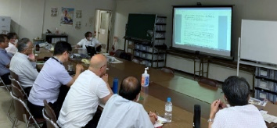
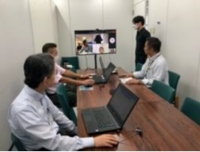
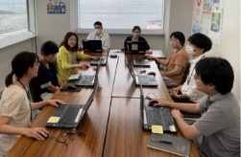
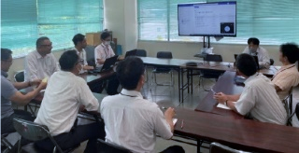
ICTを活用した業務効率化（Web会議利用・ペーパーレス化の促進） 【総務部 人事局 企画厚生課】
Web会議等の活用により、従来の紙会議のあり方を見直し、ペーパーレスに取り組むことで業務を効率化
・まず、会議の必要性について見直しをしたうえで、より一層の効率化に繋がる手法の検討、取組みを進めていく。
・大型モニターの活用や、会議等の各参加者がPCを持参することで、ペーパーレスでの会議を実施。
・Web会議上で資料の共同編集を行う等により、紙資料の削減によるコスト削減に加え、資料印刷等の準備作業も減少。
業務効率の向上を実現。
会議手法の比較
会議準備（会議前）
会議開催中
会議後
資料準備（印刷配布）
資料閲覧性や修正対応
資料保管や検索性
間違い発見
文字や図画小さい、
見にくい
メモ共有の
しやすさ
保管性
検索性
紙
資料データを作成、
指定場所に保存
資料の印刷、
ホチキス留め、
配付作業が必要
手書き修正
再度データ編集、
再印刷、再配付が必要
複数並べて見やすい
直接資料に書き込み
持ち帰ってから共有
ファイリングして保管
時間が経つ
ほど困難
文字の潰れにじみ
原則白黒印刷
ペーパー
レス
効率化
データ修正
効率化
複数並べると見にくい
データ上にメモ
チャットで迅速に共有
保管スペースは不要
テキスト検索等が可能
事前共有で会議前
に事前参照も可能
データ修正
のみで完了
拡大が可能
カラーで表示可能
資料の変更が生じた場合も
データの差し替えのみで対応可能
⇒会議運営の負担を軽減
会議用資料データの事前周知、
事前確認が可能
⇒会議の効率化、時間短縮
導入した所属の
コメント
Web会議システムにおいてデータをその場で複数人が同時に編集可能
⇒確認・合意形成の時間短縮
最初は「紙ありき」でも…
最近はPCの持ち込みが自然に
テレワークを行う職員もWebで会議に参加可能

Slide 28
３ 健全で規律ある行財政運営
（１）組織運営
（２）財政運営
①歳入確保
②歳出改革
（３）出資法人等の改革
（４）公の施設の改革

Slide 29
（１）組織運営
【組織体制】
府政の重要課題に適切に対応し、効率的かつ効果的な行政運営を図るため、必要な組織体制の整備を行うとともに、室（局）廃止の取組みに着手するなど、明確な責任と権限の下でスピード感を持って高いパフォーマンスを発揮する組織への転換を進めていきます。
【人員編成】
事務事業の見直しや事務の効率化等による組織のスリム化に努めつつ、管理スパン等を踏まえた既存職制の見直しに取り組みます。そのうえで、万博の開催に向けた取組みなど緊急かつ重要な行政需要にも適切に対応していくことができるよう、重点的に人員を配置していきます。
【人材確保・人材活用】
既存試験の実施方法について見直しを検討するなど、優秀な人材の確保に取り組んでいきます。また、女性職員を幅広い分野へ積極的に任用するとともに、定年年齢の段階的な引き上げ等を踏まえ、役職定年者の適切な配置などによりベテラン職員の能力も活用することで、職員のパフォーマンスを最大限に引き出していきます。

Slide 30
（１）組織運営（つづき）
【人材育成】
職員研修（Off-JT、OJT）の充実や、主査級昇任考査の改正、キャリアクリエイト制度の拡充などに取り組むことにより、個々の職員に応じた能力開発や主体的なキャリア形成を促進・支援していきます。
【働き方改革】
全ての職員が心身ともに健康で、意欲を持っていきいきと働くことができるよう、フレックスタイム制度における週休３日制の導入やテレワークのさらなる推進など、柔軟な働き方のさらなる浸透を図ります。また、長時間労働の是正や育児休業等の取得促進などに一層取組み、働く職員の心身の健康確保・ワークライフバランスの促進等を図っていきます。
《参考》職員数管理目標（R5.３）
令和5年度から令和9年度の職員数管理目標は、令和4年度当初の職員数と同規模の8,600人（グロス職員数※）とする。
（※グロス職員数＝ 常勤職員数（フルタイム再任用数含む）＋常勤換算後の短時間再任用数）

Slide 31
（２）財政運営
【財政規律の確保】
令和６年度以降も多額の収支不足が見込まれることから、これまでの改革の取組みを継承しつつ、財政運営基本条例に基づき、将来世代に負担を先送りしないよう、健全で規律ある財政運営を行います。
《収支不足への対応》
「具体的取組み編」に掲げる歳入確保や歳出の見直しについて検討・具体化を進めるとともに、それでもなお収支不足額が生じる場合は、財政調整基金を機動的に活用したうえで、年度を通じた効果的・効率的な予算執行により対応していきます。
《財政調整基金の確保》
令和６年度末に財政運営基本条例に基づく目標額（令和15年度末までに1,400億円）を確保できる見込みですが、令和６年度以降も収支不足が見込まれるなか、財政リスクに対応していくため、引き続き安定的な確保に努めます。
・ 財政調整基金残高（令和６年度末見込み） 1,583億円
※ 上記残高には、後年度の普通交付税算定における精算対応のための一時的な積立分を含まない。

Slide 32
（２）財政運営
①歳入確保、②歳出改革
①歳入確保
府税については、課税自主権を活用した収入確保に取り組むとともに、徴収向上方策の推進に取り組みます。また、 「大阪府ファシリティマネジメント基本方針」 （令和６年２月改訂）に基づく取組みなどによる府有財産の売却等を進めます。
＜主な取組み＞
・大阪府森林環境税、宿泊税、法人二税の超過課税による収入確保に取り組みます。
・大阪府域地方税徴収機構の共同徴収を継続します。
・不要となった府有財産の売却を進めます。
②歳出改革
限られた財源や人材で最大の効果を発揮していくため、PDCAサイクルによる施策効果の高い事業への重点化や、政策実現に向けた民間との幅広い分野の連携、業務フローの点検見直しによる業務の改善と効率化などに取り組みます。
＜主な取組み＞
・ファシリティマネジメント基本方針に基づき、計画的な改修（予防保全）を着実に実施し、長
寿命化により維持・更新（建替）経費の軽減・平準化を図るとともに、引き続き、総量の最適
化・有効活用に取り組みます。
・地域福祉・高齢者福祉交付金について、新基準による交付金配分の効果検証を踏まえ、引き続
き、より効果的な配分方法等の検討を行います。

Slide 33
（３）出資法人等の改革
■ 指定出資法人
○指定出資法人（20法人）について、これまでに策定した行財政計画に基づく取組み状況や進捗状況を踏まえ、点検を実施しました。
○引き続き、点検に基づく改革の方向性の具体化を図るとともに、「出資法人等への関与事項等を定める条例」 に基づく経営評価制度や
人的関与の必要性の点検等により、府としての法人に対する関与の見直し、法人の経営改善を進めます。
＜出資法人改革の進捗＞
廃止・統合等（24法人）
令和６年度行政経営の取組み
（20法人）
財政再建プログラム（案）H20.6
（44法人）
○廃止【3法人】
(財)大阪生涯職業教育振興協会
(財)大阪府水道サービス公社
(財)大阪府産業基盤整備協会
○廃止【2法人】/抜本的見直し【2法人】/
撤退【1法人】
・法人が行う事業を見直した結果、廃止
又は撤退する法人
・府の施策を代替している法人で、事業
精査後、事業を府で実施し、廃止する
法人
○民営化【2法人】
(株)大阪鶴見フラワーセンター
大阪外環状鉄道(株)
○統合【3法人】
(社)大阪国際ビジネス振興協会
(財)大阪がん予防検診センター
(財)大阪府タウン管理財団
○抜本的見直し【4法人】
(株)大阪国際会議場
(公財)大阪府保健医療財団
大阪府道路公社
堺泉北埠頭(株)
○民営化【2法人】
大阪府都市開発（株）
(株)大阪府食品流通センター
○統合【4法人】
・類似の事業を行う法人と統合する法人
○自立化【16法人】
(財)大阪府マリーナ協会
(財)大阪府公園協会
(福)大阪府総合福祉協会
(株)大阪繊維リソースセンター
(財)大阪労働協会
大阪府職業能力開発協会
(財)アジア・太平洋人権情報センター
(財)大阪21世紀協会
(財)大阪府男女共同参画推進財団
(財)大阪府スポーツ・教育振興財団
(財)大阪国際児童文学館
(財)大阪体育協会
(財)大阪府青少年活動財団
(財)大阪府文化振興財団
(財)大阪府地域福祉推進財団
(福)大阪府障害者福祉事業団
○存続【14法人】
(公財)大阪国際平和センター
(公財)大阪府国際交流財団
(公財)大阪産業局
(公財)千里ライフサイエンス振興財団
(公財)西成労働福祉センター
大阪信用保証協会
(一財)大阪府みどり公社
(公財)大阪府漁業振興基金
(公財)大阪府都市整備推進センター
大阪モノレール(株)
大阪府土地開発公社
大阪府住宅供給公社
(公財)大阪府文化財センター
(公財)大阪府育英会
○民営化【5法人】
・事業を民営化する法人
○自立化【9法人】
・一定の自己収入を有する法人で、府の財
政的・人的関与を最小限に抑制し、自立
化を促す法人
○存続【20法人】
引き続き調整を行う法人【1法人】
※法人名称については、財政再建プログラム(案）
策定時のものとする。

Slide 34
（３）出資法人等の改革
■ 指定出資法人が出資等をする法人（いわゆる孫法人）
○ 「大阪府財政構造改革プラン（案）」以降、孫法人について、出資元法人の関与の状況等を確認・点検しており、平成27年6月1日
に設立された保証協会コンピュータサービス（株）〔出資元：大阪信用保証協会〕を含め、引き続き点検を実施する法人は3法人です。
○ 今後も孫法人については、その必要性などについて定期的に点検を行います。
大阪府財政構造改革プラン（案）H22.10
（9法人）
民営化・解散（7法人）
令和６年度行政経営の取組み
（3法人）
出資元法人名 | 孫法人名
㈱大阪府食品流通センター | ㈱北部冷蔵サービスセンター
大阪高速鉄道㈱ | 大阪モノレールサービス㈱
大阪府都市開発㈱ | 大阪りんくうホテル㈱
大阪府都市開発㈱ | りんくう国際物流㈱
大阪府都市開発㈱ | 泉北鉄道サービス㈱
大阪府都市開発㈱ | 泉鉄産業㈱
大阪府都市開発㈱ | ㈱パンジョ
大阪府住宅供給公社 | ㈱大阪住宅公社サービス
(一財)大阪府タウン管理財団 | 千里北センター㈱
【出資元法人の民営化により 孫法人でなくなった法人：3法人】
泉北鉄道サービス㈱（H26.7）
泉鉄産業㈱（H26.7）
㈱パンジョ（H26.7）
【出資元法人の株式譲渡により 孫法人でなくなった法人：1法人】
㈱北部冷蔵サービスセンター（H26.6）
【解散した孫法人：3法人】
大阪りんくうホテル㈱（H23.11）
りんくう国際物流㈱ （H24.2）
㈱大阪住宅公社サービス （H24.3）
【引き続き点検を実施する 孫法人:3法人】
保証協会コンピュータサービス㈱
大阪モノレールサービス㈱
千里北センター㈱
新規設立（1法人）
【新たに設立した孫法人：1法人】
保証協会コンピュータサービス㈱（H27.6）
※ 平成22年度から、指定出資法人による孫法人への委託など孫法人の状況について点検を実施し、府HPに公表

Slide 35
（３）出資法人等の改革
■ 地方独立行政法人
○ 引き続き、大阪市の法人との統合等をめざします。
＜これまでの経過＞
公立大学法人大阪
［平成17年4月］公立大学法人大阪府立大学を設立
［平成31年4月］公立大学法人大阪府立大学と公立大学法人大阪市立大学とを法人統合し、公立大学法人大阪を設立
［令和 4年 4月］府立大学と市立大学とを大学統合し、大阪公立大学を開学
地方独立行政法人大阪府立病院機構
［平成18年4月］ 設立
地方独立行政法人大阪産業技術研究所
［平成24年4月］（地独）大阪府立産業技術総合研究所を設立
［平成29年4月］（地独）大阪府立産業技術総合研究所と（地独）大阪市立工業研究所とを法人統合し、
（地独）大阪産業技術研究所を設立
地方独立行政法人大阪府立環境農林水産総合研究所
［平成24年4月］ 設立
地方独立行政法人大阪健康安全基盤研究所
［平成29年4月］ 設立（府立公衆衛生研究所と市立環境科学研究所衛生部門とを統合）
＜現在の取組み状況＞
（府市の地方独立行政法人の統合）
・ 市及び府・市法人と連携を図り、府立病院機構、市民病院機構の法人統合に向けて検討を進める。

Slide 36
（４）公の施設の改革
○ 公の施設（68施設（府営住宅を除く）＋府営住宅303団地）について、これまでの取組みの進捗状況や社会情
勢の変化を踏まえた点検を実施し、令和6年度については、23施設について重点的に取組みを進めていきます。
○ その他の施設についても、「ファシリティマネジメント基本方針」に基づく総量最適化等の観点から、点検を行います。
＜公の施設の点検状況＞
公の施設
重点的に取組みを進める施設
○万国博覧会記念公園
○男女共同参画・青少年センター
○国際会議場
○上方演芸資料館
○江之子島文化芸術創造センター
○障がい者交流促進センター
○稲スポーツセンター
○福祉情報コミュニケーションセンター
○障がい者自立センター
○砂川厚生福祉センター
○こんごう福祉センター
○青少年海洋センター
○青少年海洋センター・ファミリー棟
○母子・父子福祉センター
○修徳学院
○子どもライフサポートセンター
○女性自立支援センター（2寮）
○中河内救命救急センター
○労働センター
○高等職業技術専門校（4校）
○府民の森（9園地）
○金剛登山道駐車場
○花の文化園
○農業公園
○中央卸売市場
○狭山池博物館
○府営公園（19公園）
○港湾施設
○門真スポーツセンター
○体育会館
○臨海スポーツセンター
○漕艇センター
○少年自然の家
○中央図書館
○中之島図書館
○弥生文化博物館
○近つ飛鳥博物館
○近つ飛鳥風土記の丘
＋府営住宅（303団地）
※公表時点
○ 青少年海洋センター
○ 青少年海洋センター・ファミリー棟
○ 中河内救命救急センター
○ 中央卸売市場
○ 府営公園（18公園）
○ 弥生文化博物館

Slide 37
令和６年度大阪府行政経営の取組み
＜具体的取組み編＞
＜目次＞
Ⅰ 歳入確保 ・・・・・・・・・・・・・・・・・・・・・・・・・・・・・・・・・・・・・・・・・・・・・・・・・・・・・・・・
Ⅱ 歳出改革 ・・・・・・・・・・・・・・・・・・・・・・・・・・・・・・・・・・・・・・・・・・・・・・・・・・・・・・・・
Ⅲ 出資法人等の改革 ・・・・・・・・・・・・・・・・・・・・・・・・・・・・・・・・・・・・・・・・・・・・・・・・
Ⅳ 公の施設の改革 ・・・・・・・・・・・・・・・・・・・・・・・・・・・・・・・・・・・・・・・・・・・・・・・・・・・
37
41
48
56

Slide 38
Ⅰ 歳入確保
(ⅰ) 府税収入の確保
取組み | 対 象 | 令和5年度の取組み状況 | 令和6年度の取組み
課税自主権の活用 | 大阪府森林環境税 | 森林及び都市の緑の有する公益的機能を維持増進する環境整備のため、森林環境税を徴収。 【令和5年度最終予算：12.7億円】 | 森林及び都市の緑の有する公益的機能を維持増進する環境整備のため、森林環境税を徴収。 【令和6年度当初予算：12.8億円】
 | 宿泊税 | 観光客の受入環境整備をはじめとする大阪の観光振興の取組みを推進するため、宿泊税を徴収。 【令和5年度最終予算：24.3億円】 | 観光客の受入環境整備をはじめとする大阪の観光振興の取組みを推進するため、宿泊税を徴収。 【令和6年度当初予算：27.0億円】
 | 法人二税の超過課税 | ・道路網などの都市基盤整備や防災対策の充実といった大都市圏特有の緊急かつ膨大な財政需要に対処するため、法人府民税法人税割及び法人事業税の超過課税を引き続き実施。 【令和5年度最終予算：431.5億円】 ・大阪経済の成長に向けた施策を推進するため、法人府民税均等割の超過課税を引き続き実施。 【令和5年度最終予算：54.7億円】 | ・道路網などの都市基盤整備や防災対策の充実といった大都市圏特有の緊急かつ膨大な財政需要に対処するため、法人府民税法人税割及び法人事業税の超過課税を引き続き実施。 【令和6年度当初予算：446.5億円】 ・大阪経済の成長に向けた施策を推進するため、法人府民税均等割の超過課税を引き続き実施。 【令和6年度当初予算：54.9億円】

Slide 39
Ⅰ 歳入確保
(ⅰ) 府税収入の確保
取組み | 対 象 | 令和5年度の取組み状況 | 令和6年度の取組み
徴収向上方策 | 個人住民税（府民税及び市町村民税）の大阪府域地方税徴収機構における共同徴収 | 大阪府域地方税徴収機構において、令和5年度は府内31市町と共同徴収を実施。 【収入見込額：2.3億円（個人府民税）】 | 個人住民税をはじめとした地方税の税収確保を図るため、府と参加団体が引き続き共同徴収を推進。 【収入見込額：2.3億円（個人府民税）】
 | 課税調査の推進 | 府が自ら徴収する税目について、厳正な課税調査を推進。 【収入見込額：11.1億円】 | 府が自ら徴収する税目について、厳正な課税調査を推進。 【収入見込額：9.1億円】

Slide 40
Ⅰ 歳入確保
(ⅱ) 府有財産の活用・売却など
取組み | 対 象 | 令和5年度の取組み状況 | 令和6年度の取組み
府有財産の活用・売却 | マイドームおおさか | 区分所有部分について、中小企業支援機能の強化のため、売却を含めた最良の方法について検討してきた結果、府として引き続き所有し、有効活用していくこととした。
 | 堺泉北港の府営上屋 | 府営上屋14棟について、順次民間に有償譲渡等ができるよう、現在の上屋利用者と協議を進めた。 | 府営上屋14棟について、順次民間に有償譲渡等ができるよう、現在の上屋利用者と協議を進める。
 | 寝屋川水系工営所元東部工区事務所 | 一般競争入札により令和6年1月に売却。 【売却額：3.14億円】
 | 元府警待機宿舎 旭 | 一般競争入札により令和6年3月に売却予定。 【売却予定額：1.95億円】

Slide 41
Ⅰ 歳入確保
(ⅱ) 府有財産の活用・売却など
取組み | 対 象 | 令和5年度の取組み状況 | 令和6年度の取組み
府有財産の活用・売却 | 元咲洲高校 | 令和5年11月入札で不調。 令和5年12月先着順による買受け申込者募集（地方自治法施行令第167条の2第1項第8号）で応募者なし。 | 引き続き、売却に向けた手続きを進める。
 | 元泉大津公共職業安定所敷地 | 売却に向けた手続きを進めている。 | 引き続き、売却に向けた手続きを進める。
 | 元ひらおか山荘跡 | 売却に向けた手続きを進めている。 | 引き続き、売却に向けた手続きを進める。
株式売却 | 株式会社大阪鶴見フラワーセンターの株式売却 | 株式売却について、検討中。なお、売却時期については、今後必要となる大規模修繕等を踏まえ、企業価値を見極めた上で判断する。 | 株式売却について、引き続き検討する。ただし、売却時期については、今後必要となる大規模修繕等を踏まえ、企業価値を見極めた上で判断する。

Slide 42
Ⅱ 歳出改革
事業名 | 事業概要 | 令和5年度の取組み状況 | 令和6年度の取組み
市町村振興補助金 | 市町村が将来に向けて自律していくことを府として後押しするため、府内市町村の基礎自治機能の充実・強化に向けた体制整備及び行財政基盤を強化する取組みを支援する。 | 住民サービスの向上に繋がる広域での取組みやＤＸなど、基礎自治機能の充実・強化に取り組むインセンティブとなるよう、算定の考え方を見直した。 | 市町村における基礎自治機能の充実・強化に向けた取組みを後押しする制度として運用するとともに、その役割を果たしているか、引き続き効果を検証していく。
地域福祉・高齢者福祉交付金 | 地域福祉、高齢者福祉の各分野を対象に、市町村が創意工夫を凝らし、地域の実情に沿った施策の立案、推進を行うことで、府民サービスの向上に資することを目的に交付する。 | 令和3年度より新基準による配分を実施。従来は、基本的に事業費が大きいほど交付額が大きくなる仕組みであったが、前々年度と前年度の事業の実績を比較し、その伸び率などをもとに交付金を配分した。 | 新基準による交付金の配分について効果検証を行い、より効果的な配分方法等を引き続き検討する。
【実施事業】
・将来課題のあり方に関する議論に係る
取組み
（中長期財政シミュレーション 等）
・市町村間の広域連携体制の構築
（消防事務の委託 等）
・政策実現のための戦略的タイアップ
（DXの推進、公民連携 等）

Slide 43
Ⅱ 歳出改革
事業名 | 事業概要 | 令和5年度の取組み状況 | 令和6年度の取組み
新子育て支援交付金 | 乳幼児医療費助成制度の再構築に伴い、市町村における医療費助成をはじめとした子育て支援施策の充実を支援するため、交付金を交付する。 | 市町村の活用状況を勘案するとともに、その効果検証を踏まえ、より効果的な運用を引き続き検討している。 | 市町村における効果検証を踏まえ、より効果的な運用について、引き続き検討する。
重度障がい者在宅生活応援制度事業費 | 障がい者の自立と社会参加に向け、重度障がい者と介護する方々への在宅生活の推進とさらなる応援を目的として、重度障がい者と同居している介護者へ給付金を支給する。 | 令和6年度の検証に向けて、当事者を取り巻く状況の変化等の把握に努めた。 | 令和6年度を目途に、事業効果や受給者のニーズの変化等について、検証していく。
高等職業技術専門校運営費 | 新規学校卒業者及び中高年齢者等に対し基礎的な技能訓練を実施し、就職の促進を図り、産業界の要求する技能労働者の養成を図る。また、職業訓練指導員の技術指導、生活・職業指導の両面での資質向上を図るため、計画的・効率的な指導員研修を実施する。 | 第11次大阪府職業能力開発計画に基づき、高等職業技術専門校の機能の充実強化を図るため、各訓練科目の入校率と就職率を成果指標として、事業効果の検証を行った。 また、東大阪校の溶接・板金技術科とものづくり基礎科を再編統合し、ものづくり金属科を開設するとともに、同校にビル管理科を新設するなど、地域の産業人材育成拠点としての機能強化を図った。併せて、夕陽丘校の一部科目において新たに高年齢の方の優先枠を設けた。 | 第11次大阪府職業能力開発計画に基づき、高等職業技術専門校の機能の充実強化を図るため、各訓練科目の入校率と就職率を成果指標として、事業効果の検証を行う。 また、東大阪校の機械加工・営業科をプロダクトサポート科に改編するなど、地域の産業人材育成拠点としての機能強化を図る。併せて、応募資格の上限年齢をすべて撤廃するとともに、一部科目において募集定員の見直しを行う。

Slide 44
Ⅱ 歳出改革
事業名 | 事業概要 | 令和5年度の取組み状況 | 令和6年度の取組み
中小企業向け融資資金貸付金 | 様々に頑張っている府内中小企業者に対して、事業に必要な資金を融資することにより、中小企業者の健全な事業の振興及び発展を図る。 | 令和5年度の総融資枠は5,440億円。 中小企業者をより支援するため、新型コロナウイルス感染症関連融資制度を引き続き実施するとともに、開業サポート資金の拡充（スタートアップ創出促進保証制度の創設）、融資期間の延長を実施した。 令和6年度の総融資枠等については、融資 実績及び今後の見通しを踏まえ設定した。 | 令和6年度の総融資枠は5,440億円。 新型コロナウイルス感染症等関連融資制度を引き続き実施する。 なお、年度途中の国の制度改正に伴う融資メニューの創設等により、後年度の財政負担の増加が見込まれる場合は、適宜、損失補償割合や融資条件の見直しを行う。 令和7年度の総融資枠については、実績等を検証し、当年度当初予算要求時に議論する。
狭山池博物館運営事業費 | 狭山池の「平成の大改修」に伴う埋蔵文化財調査で発掘された土木遺産を保存、展示し、後世にわかりやすく親しみやすく紹介し、府民の文化的向上を図る。 | ESCO事業のサービスを継続するとともに、狭山池博物館運営審議会からの「効果的・効率的な運営についての最終答申（R3.12）」に基づき、使用料等の見直しと新たな料金設定に係る議案を令和6年2月議会へ提出。 また、博物館駐車場の有料化に向けて、関係機関との協議を実施した。 | ESCO事業のサービスを継続するとともに、特別展示室において、民間事業者による特別展を誘致するなど施設の貸出しを検討していく。 また、博物館駐車場の有料化に向けて、関係機関との協議を引き続き実施する。

Slide 45
Ⅱ 歳出改革
事業名 | 事業概要 | 令和5年度の取組み状況 | 令和6年度の取組み
大阪府流域下水道事業会計繰出金 | 下水道サービスを安定的に供給するため、地方公営企業法に定める経費の負担の原則に従い、大阪府流域下水道事業会計に対して補助・出資を行う。 | 令和5年度中に国から示される基本方針に基づく、「大阪湾流域別下水道整備総合計画」（流総計画）の見直しに向け、令和5年度は、令和4年度に算定した大阪湾の環境基準達成に必要な目標負荷量について、国や関係府県と連携し、各府県における目標負荷量を決めるための協議を実施した。 なお、見直しまでの間においても、老朽化した施設については、適切な規模での改築・長寿命化を進めている。 | 国から示される基本方針に基づく、流総計画の見直し作業を進めていく。 なお、流総計画の見直しまでの間においても、適切な規模での改築・長寿命化を進めるとともに、施設の効率的運転による電力削減など維持管理コストの縮減に取り組む。
密集住宅市街地整備促進事業費 | 地震時等に大きな被害が想定される密集市街地の防災性の向上や住環境の改善のため、道路・公園などの地区公共施設の整備、老朽建築物の除却等を行う市に対し補助を行う。 | 事業主体である市に対する支援手法を検討した結果、引き続き地区公共施設の整備、老朽建築物の除却等を行う市に対する補助による支援を継続し、目標年次までの「地震時等に著しく危険な密集市街地」の解消をめざすこととした。

Slide 46
Ⅱ 歳出改革
事業名 | 事業概要 | 令和5年度の取組み状況 | 令和6年度の取組み
府立高等学校再編整備事業費 | 府立高等学校の再編整備を推進する。 | 機能統合による再編や工科高校の改編等のため、実習室の整備や実習用設備の調達など、教育環境の整備に必要不可欠な事業を実施している。 | 閉校により生じる財源の範囲内で再編整備（学科の⾒直し等）に必要不可⽋な事業のみを実施する。 なお、閉校により生じる財源は将来的なものであり、不確実性が存在することから、事業の実施にあたっては、⼀定の⾒込みを精査したうえで判断を⾏う。
障がいのある生徒の高校生活支援事業費 | 障がいのある生徒の高校生活を支援するため、エキスパート支援員・学校生活支援員等を府立高等学校に配置する。 | 事業費のうち高校へのスクールカウンセラーの配置経費の一部に国庫補助金を活用。 また、他府県の水準や国の動き等も踏まえ、持続可能な制度となるよう事業のあり方を検討している。 | 引き続き、他府県の水準や国の動き等も踏まえ、持続可能な制度となるよう事業のあり方を検討していく。
私立高等学校等振興助成費 | 教育条件の維持向上、保護者負担の軽減及び経営の健全化を図り、私立学校の健全な発展に資する。 | 私立学校振興助成法等に基づき助成を行った。 また、本事業の効果や見直した場合の影響等の把握に努めた。 | 私立高等学校においては、教育の質の向上を図るため、経常費助成単価を令和６年度から段階的に引き上げ、令和８年度までに２万円程度増額する。 また、財政再建プログラム（案）等の方向性を踏まえ、事業効果や見直した場合の影響の把握に努めるなど、引き続き、検討を行う。

Slide 47
Ⅱ 歳出改革
事業名 | 事業概要 | 令和5年度の取組み状況 | 令和6年度の取組み
私立幼稚園振興助成費 | 教育条件の維持向上､ 保護者負担の軽減及び経営の健全化を図り、私立幼稚園の健全な発展に資する。 | 私立学校振興助成法等に基づき助成を行った。 また、本事業の効果や見直した場合の影響等の把握に努めた。 | 財政再建プログラム（案）等の方向性を踏まえ、事業効果や見直した場合の影響の把握に努めるなど、引き続き、検討を行う。
私立専修学校等振興助成費 | 教育条件の維持向上、修学上の経済的負担の軽減及び経営の健全化を図り、私立専修学校及び私立外国人学校の健全な発達に資する。 | 私立学校振興助成法等に基づき助成を行った。 また、本事業の効果や見直した場合の影響等の把握に努めた。 | 財政再建プログラム（案）等の方向性を踏まえ、事業効果や見直した場合の影響の把握に努めるなど、引き続き、検討を行う。
交通安全施設等整備事業費 | 交通事故が多発している道路、交通の安全を確保する必要がある道路について、信号機、道路標識、道路標示等を計画的に整備することで、交通環境の改善を行い、交通事故の防止を図り、交通の円滑化に資する。 | 交通安全施設を計画的に整備した。 | ファシリティマネジメントの観点や耐用年数超過状況等を総合的に勘案しつつ、適正な事業規模を判断する。

Slide 48
Ⅱ 歳出改革
事業名 | 事業概要 | 令和5年度の取組み状況 | 令和6年度の取組み
警察職員待機宿舎整備事業費 | 大阪府警察職員待機宿舎は、大規模災害等の発生時において、大量の警察力を迅速に動員し、初動措置を行うための体制を確立するために、警察職員を集団的に居住させる施設であるが、大阪府警察待機宿舎整備基本計画に基づき、老朽及び狭隘化が著しい宿舎の解消と整理統廃合を実施し、効果的な整備を図る。 | 計画に基づき、老朽及び狭隘化が著しい宿舎の解消と整理統廃合を実施し、計画更新に向けた検討を行った。 | 次期計画に基づき、大規模災害等の発生時における初動措置を行う体制（集団警察力）の維持に取り組み、必要に応じて計画の検証・見直しを検討する。

Slide 49
Ⅲ 出資法人等の改革
（ⅰ） 今後の方向性 【 民営化 】
法人名 | 令和5年度大阪府行政経営の 取組みでの方向性 | 経過・現状・課題 | 今後の方向性
（株）大阪鶴見フラワーセンター | ○民営化 ・府保有の株式の売却による民営化 ・ただし、売却時期については、今後必要となる大規模修繕等を踏まえ、企業価値を見極めた上で判断する | 【経過・現状】 ○平成27年度末に累積赤字は解消 ○府保有の株式の売却について検討を進めている ○令和3年度以降は黒字を確保 （令和3年度 22,282千円 令和4年度 31,540千円） ○令和2年度から、セリのオンライン化や時間帯の変更（早朝から夜間に変更）等の市場の活性化に向けた取組みを実施 ○市場施設との合築である交流施設が令和5年3月 に閉館、同年6月に元交流施設を譲受 ○令和6年度からの中期経営計画（2024年度～ 2028年度）を策定予定 【課 題】 ○収支改善に向けた取組み ・元交流施設の譲り受けに伴う費用の増加 ・市場の活性化に向けた取組み等による収益の向上 ○市場施設との合築である元交流施設の活用方策に ついて、関係者間で検討が必要 元交流施設の活用方策が決定後、中期経営計画（2024年度～2028年度）の改定が必要 （中期経営計画の策定時には、元交流施設の活用方策が不透明であるため必要最低限の施設改修等やそれを踏まえた収支計画等を反映して策定予定） ○民営化に向けた条件整備 ・施設の老朽化に伴う大規模修繕、設備更新等 （元交流施設の活用方策の決定に伴う施設改修を 含む）への対応 ・市場建設時に導入した国庫補助金の返還について、 国と協議が必要 ・市場運営を支える卸売業者や仲卸業者等の理 解・協力 など | ○民営化 ・府保有の株式の売却による民営化 ・ただし、売却時期については、今後必要となる大規模修繕等を踏まえ、企業価値を見極めた上で判断する
 |  |  | 今後の具体的取組み
 |  |  | ・令和6年度末までを目標に元交流施設の活用方策を決定する ・元交流施設の活用方策を反映した中期的な改修計画等を策定し、それらも踏まえた上で経営の安定化に向けた中期経営計画の見直しを令和7年度末までに行う ・引き続き、市場活性化に向けた取組みを進め収益の向上を図る

Slide 50
Ⅲ 出資法人等の改革
法人名 | 令和5年度大阪府行政経営の 取組みでの方向性 | 経過・現状・課題 | 今後の方向性
大阪外環状鉄道（株） | ○民営化 ・資本的関与について、借入金の完済時 に株式の売却が行えるよう見直しを進 める | 【経過・現状】 ○事業計画に基づき、平成30年度末に全線開業 ○開業後、令和2年度末まで家屋補償及び環境アセ ス対応等の残事業を実施 ○残事業完了後は、府の人的関与を終了し、府派遣 職員を引き揚げ ○輸送の安全管理及び借入金の着実な償還を ミッションとする管理会社に移行 | ○民営化 ・資本的関与について、借入金の完済時 に株式の売却が行えるよう見直しを進 める
 |  |  | 今後の具体的取組み
 |  |  | ・借入金の完済（令和43年度予定）に向け、計画的な返済を進める。

Slide 51
Ⅲ 出資法人等の改革
（ⅱ） 今後の方向性 【 抜本的見直し 】
法人名 | 令和5年度大阪府行政経営の 取組みでの方向性 | 経過・現状・課題 | 今後の方向性
（株）大阪国際会議場 | ○抜本的見直し ・府の法人に対する関与のあり方については、今後の施設のあり方とあわせ、その具体的な方向性を検討する | 【経過・現状】 ○平成30年12月、府立国際会議場の次期指定管理者に、公募により法人を指定 ＜指定期間＞令和元年度～令和10年度 ○経営状況等 ・令和4年度は入国制限の緩和後、国際会議の開催が漸増したが、電気代・ガス代の高騰等により、税引前当期純損失197,646千円となった ・令和5年度は12月から3月まで休館し大規模修繕工事を実施 ・リニューアル後の設備性能の向上や万博関連国際会議の誘致により、営業を強化 ○府立国際会議場の今後のあり方については、IRの開業や万博終了後の利用状況等を見極めて判断することとしている | ○抜本的見直し ・府の法人に対する関与のあり方については、今後の施設のあり方とあわせ、その具体的な方向性を検討する
 |  |  | 今後の具体的取組み
 |  |  | ・府立国際会議場のあり方について、万博終了後の令和8年度における利用状況等を見極め、具体的な方向性を検討する

Slide 52
Ⅲ 出資法人等の改革
法人名 | 令和5年度大阪府行政経営の 取組みでの方向性 | 経過・現状・課題 | 今後の方向性
（公財）大阪府保健医療財団 | ○抜本的見直し ・第3期中期経営計画期間中の令和7年度末に、がん予防検診事業の安定的な収支バランスの均衡を図り、法人経営の自立化を進める | 【経過・現状】 ○令和4年度に『第3期中期経営計画(R4～8年度)』を策定。収支計画において、令和7年度にがん予防検診事業の収支均衡を達成予定 （がん予防検診事業会計の正味財産増減額： 令和4年度△31百万円） ○令和5年度より、循環器病予防部門の事業(府委託事業)を(地独)大阪健康安全基盤研究所に移転 ○財務基盤の強化を図るため、令和5年度から検診料金を改定 【課 題】 ○法人経営の安定化を図るため、引き続きがん予防検診事業の収支均衡に向けた取組みが必要 | ○抜本的見直し ・第3期中期経営計画期間中の令和7年度末に、がん予防検診事業の安定的な収支バランスの均衡を図り、法人経営の自立化を進める
 |  |  | 今後の具体的取組み
 |  |  | ・受診者数の確保に向け、受診者ニーズに対応した検診サービスの実施、過去の受診者への受診勧奨及び受診団体等への営業活動の強化を行う

Slide 53
Ⅲ 出資法人等の改革
法人名 | 令和5年度大阪府行政経営の 取組みでの方向性 | 経過・現状・課題 | 今後の方向性
大阪府道路公社 | ○抜本的見直し ・引き続き、利用促進、経費節減による収支改善に取り組むなど、建設費の計画的な償還に努める ・利用者の視点に立った近畿圏高速道路の料金体系一元化の実現に向け、検討が進められる新御堂筋の機能強化の内容も踏まえ、箕面有料道路の高速道路会社への早期移管をめざす ・また、路線移管後の公社のあり方について、検討を進める | 【経過・現状】 ○収支改善の取組みを推進 「大阪府道路公社 中期経営計画（2022～ 2024年度）」に基づき、継続して経営改善（コスト縮減・人員削減）に取り組んでいる ○近畿圏高速道路の料金体系一元化及び路線移 管の状況 ・堺泉北、南阪奈は平成30年4月1日に、第二阪奈は平成31年4月1日にNEXCO西日本へ移管し、当該路線の料金水準をNEXCO西日本と一元化 ・箕面有料道路の路線移管については、接続する新 名神との連続利用が想定ほど伸びず、NEXCO西日 本が一体的に管理し、シームレスな料金体系とするこ との必要性やメリットが十分とは言えないことから、国と の合意に至っていない ・新名神高速道路と箕面有料道路との連続利用の 促進につながる新御堂筋の機能強化に向けて、大阪 北部地域の幹線道路ネットワークの現状や課題につ いて整理し、国など関係者とともに検討を進めている ・また、連続利用率の向上にも資する観光施策と合わせたPRや、令和5年6月の「滝ノ道ゆずるトンネル」愛称決定を契機とした更なる利用促進策を進めるとともに、NEXCO西日本と移管に向けた意見交換を実施 【課 題】 ○建設費の計画的な償還 ○路線移管の推進 | ○抜本的見直し ・引き続き、利用促進、経費節減による収支改善に取り組むなど、建設費の計画的な償還に努める ・利用者の視点に立った近畿圏高速道路の料金体系一元化の実現に向け、検討が進められる新御堂筋の機能強化の内容も踏まえ、箕面有料道路の高速道路会社への早期移管をめざす ・また、路線移管後の公社のあり方について、検討を進める
 |  |  | 今後の具体的取組み
 |  |  | ・箕面有料道路と新名神高速道路との連続利用の促進に向け、新御堂筋の機能強化の検討を進めるとともに、路線移管にかかる課題抽出・整理をNEXCO西日本と継続して実施するなど、国との合意形成に向けた検討を進める

Slide 54
Ⅲ 出資法人等の改革
法人名 | 令和5年度大阪府行政経営の 取組みでの方向性 | 経過・現状・課題 | 今後の方向性
堺泉北埠頭（株） | ○抜本的見直し ・阪神国際港湾(株)との経営統合をめざす ・経営統合を見据え、法人としての収益性の向上、安定的な経営の維持や事業展開を引き続き行う | 【経過・現状】 ○平成24年度に府市統合本部会議、戦略本部会議で基本的方向性を決定 ・府市港湾事業の統合 ・大阪港埠頭(株)と神戸港埠頭(株)の経営統合後に、堺泉北埠頭(株)との経営統合をめざす ○平成26年10月、大阪港埠頭(株)と神戸港埠頭(株)の経営統合により、阪神国際港湾(株)設立 ○平成27年12月、府から港湾運営会社の指定を受け、平成28年4月より助松地区及び汐見地区のコンテナ、フェリー、RORO埠頭において港湾運営を開始 ○平成30年4月より、府から一部の府営上屋について事業移管を受け、既存の自社上屋と併せ上屋の一元管理を実施 ○令和2年10月、港湾管理の一元化に向け、府市の港湾局の事務組織を統合した大阪港湾局が業務を開始 ○継続的に関係団体間での勉強会等を実施 ○経営統合を見据え、阪神国際港湾(株)と共に、港湾情報の共同発信や、フェリー旅の提案等を通じて大阪みなとの賑わい促進を図る旅客船セミナー等、事業連携が可能な取組みを実施 【課 題】 ○安定的な利益の確保 ○老朽化した施設等の計画的な更新・修繕 | ○抜本的見直し ・阪神国際港湾(株)との経営統合をめざす ・経営統合を見据え、法人としての収益性の向上、安定的な経営の維持や事業展開を引き続き行う
 |  |  | 今後の具体的取組み
 |  |  | ・港湾情報の共同発信、フェリー振興等、府市港湾における事業連携の取組みを推進する

Slide 55
Ⅲ 出資法人等の改革
（ⅲ）今後の方向性 【 存 続 】
法人名 | 今後の方向性
（公財）大阪国際平和センター | ○存続 | ・ピースおおさかの運営を通じ、大阪空襲犠牲者を追悼し、戦争の悲惨さ・平和の尊さを次の世代に伝える
（公財）大阪府国際交流財団 | ○存続 | ・多文化共生の拠点機関として、府内市町村や国際交流協会等と引き続き連携し、在 住外国人の相談対応や災害時の多言語支援等に取り組む
（公財）大阪産業局 | ○存続 | ・大阪府［政策立案機能］と(公財)大阪産業局［事業実施］の役割分担のもと、オー ル大阪の中小企業支援体制構築における中核的役割を担う
（公財）千里ライフサイエンス振興財団 | ○存続 | ・ライフサイエンス分野の専門的役割を担う法人として事業を継続する
（公財）西成労働福祉センター | ○存続 | ・効率的・効果的な事業実施により、あいりん地域の労働者の就労安定と労働者福祉 の増進を図る
大阪信用保証協会 | ○存続 | ・信用保証による金融支援、経営支援業務を通じて、中小企業者の経営の安定・成長 を支援していく
（一財）大阪府みどり公社 | ○存続 | ・農地中間管理機構として、法令に基づく事業を実施する
（公財）大阪府漁業振興基金 | ○存続 | ・大阪府栽培漁業基本計画に基づき、効率的な栽培漁業の展開を図るとともに、安定 的な法人運営に努める
（公財）大阪府都市整備推進センター | ○存続 | ・府や市町村との連携により様々な都市的課題の解決に貢献する「まちづくりの総合 コーディネート財団」として事業を継続する
大阪モノレール(株) | ○存続 | ・「安全・安定輸送の確保」を第一に、安定した需要確保、経営基盤の強化に努める ・令和11年の延伸区間開業に向け、府と緊密に連携して事業を進める
大阪府土地開発公社 | ○存続 | ・府の用地取得規模が一定程度縮小する(公社を活用せず府の用地取得体制のみで実 施できる規模)までは、公社を活用した用地取得体制を維持する ・新規取得した用地の計画的な処分に努める
大阪府住宅供給公社 | ○存続 | ・賃貸住宅事業の収益向上をめざすとともに、公社債の発行など安定的かつ低利な資 金調達による収支改善に努め、引き続き借入金残高の縮減を進める
（公財）大阪府文化財センター | ○存続 | ・府が実施する文化財調査事業の補完及び文化財の普及啓発を行う
（公財）大阪府育英会 | ○存続 | ・経済的に困難な状況にある高校生等が修学を断念することがないよう教育の機会均 等を保障する役割を果たす

Slide 56
Ⅲ 出資法人等の改革
■ 地方独立行政法人
法人名 | 今後の方向性 | 令和5年度の取組み状況 | 令和6年度の取組み
（地独）大阪府立病院機構 | 府立病院機構、市民病院機構の法人統合 | 市及び府・市法人と連携を図り、法人統合に向けて引き続き検討を行った。 なお、府市の法人統合の検討を明記した市民病院機構の中期目標が、令和5年12月の大阪市会で可決された。 | 引き続き、市及び府・市法人と連携を図り、 法人統合に向けて検討を進める。

Slide 57
Ⅳ 公の施設の改革
「令和5年度大阪府行政経営の取組み」掲載項目の取組み状況及び令和6年度の取組み
施設名 | 施設概要 | 令和5年度の取組み状況 | 令和6年度の取組み
青少年海洋センター | 青少年に自然と親しむ健康で文化的なレクリエーション活動の場を提供し、もって青少年の健全な育成を図る。 | 次期指定管理者を公募により選定するとともに、緊急的な施設保全工事のための準備を行った。 | 施設の長寿命化を図るための保全工事を実施する。 また、次期指定期間以降の施設活性化方策については、現状の利用実績や周辺環境の変化等を踏まえつつ、PFIの導入も含め検討する。
青少年海洋センター ・ファミリー棟 |  | 現在休館中であり、早急な開館に向けた施設整備等の準備を進めていたが、指定管理者から申し出があり、指定を取り消した。 | 今後の対応について検討するため、施設の現状調査を実施する。
中河内救命救急センター | 救急患者に対し救命医療を行い、府民の生命及び健康の保持に資する。 | 指定管理運営にかかる効果の最大化に向けた行動計画に基づき、取組みを進めている。 また、今後の運営形態のあり方について検討するため、府・東大阪市・(地独)市立東大阪医療センターで構成する検討会議を開催し、関係機関と協議を続けている。 | これまでの検討状況等を踏まえ、今後の運営形態のあり方について、東大阪市・(地独)市立東大阪医療センターと速やかに協議を進める。

Slide 58
Ⅳ 公の施設の改革
施設名 | 施設概要 | 令和5年度の取組み状況 | 令和6年度の取組み
中央卸売市場 | 生鮮食料品の安定供給を通じて、府民の健康と食生活を支える。 | 再整備検討会議において基本計画の策定を進める中、場内事業者において、建設資材の高騰等による整備費の将来リスク等に対する不安があるため、再整備の検討継続の可否について、場内事業者の意向を尊重した上で決定する。 | 再整備検討会議において決定した方針に基づき対応する。
府営公園（18公園） | 憩いの場の提供、みどり空間の確保、災害時の避難場所の確保などさまざまな役割を果たすことにより、府民の福祉の増進に資する。 | 下記２公園について、民間活力導入によるさらなる公園の魅力向上に向けた取組みを進めている。 【久宝寺緑地】 PFIによるプールの再整備及び公園全体の管理運営にかかる実施方針を策定し、事業者の公募を開始した。 【りんくう公園（中地区）】 P-PFIにより、民間収益施設と併せた公園整備を行い、本公園の管理運営を行う事業者を公募したが、応募者がなかったため、今後の対応について検討している。 また、ソフト事業充実型の公園について、新たな民間活力を導入する公園の拡充について検討するため、企業ヒアリングやサウンディング型市場調査を実施している。 | 下記２公園について、引き続き、民間活力導入によるさらなる公園の魅力向上に向けた取組みを進める。 【久宝寺緑地】 令和７年度からの事業開始に向け、事業者を決定する。 【りんくう公園（中地区）】 公募条件の見直しによる再公募等、今後の対応について検討する。 また、ソフト事業充実型の公園について、サウンディング型市場調査等の結果を踏まえ、新たな民間活力の導入拡充に向け、検討を進める。

Slide 59
Ⅳ 公の施設の改革
施設名 | 施設概要 | 令和5年度の取組み状況 | 令和6年度の取組み
弥生文化博物館 | 歴史、民俗等に関する資料を収集し、保管し、及び展示して府民の利用に供し、もって府民の文化的向上に資する。 | 隣接する池上曽根史跡公園（和泉市）・池上曽根弥生学習館（泉大津市）と連携し、各施設の特性を活かした３施設一体型のイベントを実施する等、事業面での連携を図った。 また、今後のさらなる施設の活性化を図るため、隣接する施設との管理面での連携方策の検討を始めている。 | 引き続き、今後の施設の活性化について、関係機関との協議を進める。
近つ飛鳥博物館 | 歴史、民俗等に関する資料を収集し、保管し、及び展示して府民の利用に供し、もって府民の文化的向上に資する。 | 大阪市・（地独）大阪市博物館機構と協定を締結し、事業面や広報面での連携を強化することにより、施設の活性化や魅力向上等の取組みを進めることとした。
近つ飛鳥風土記の丘 | 一須賀古墳群を保存するとともに府民にこれと親しむ場を提供し、もって府民の文化的向上に資する。

